Slide 1

Python语言与系统设计
（数据分析、科学计算与可视化）
Python Language & System Design
第8章 数据分析、科学计算与可视化
(Data Analysis, Scientific Computing & Visualization)
Python语言与系统设计课程组
李培培 马学森 李俊照
合肥工业大学 计算机与信息学院
2022年11月

Slide 2






第8章 数据分析、科学计算与可视化
8.1 概述
8.2 Numpy库
8.3 Scipy库
8.4 Matplotlib库
8.5 Pandas库
8.6 Statistics库
8.7 本章小结

Slide 3
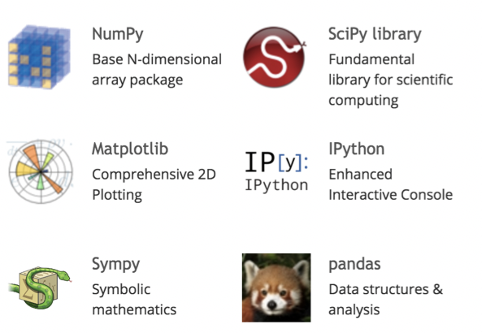
Python科学计算生态圈
8.1 概述
Python在科学计算方面有很多不断改良的 库，结合其在通用编程方面的强大实力， 使其在数据处理、交互探索性计算以及数 据可视化方面深受广大编程者的喜爱
Python有着一个强大的科学计算生态圈， 已经完全可以媲美MATLAB、R等特定编程 语言/工具

Slide 4
8.1 概述
大量科学扩展库安装包下载：
http://www.lfd.uci.edu/~gohlke/pythonlibs/
enthought科学计算解决方案：
https://www.enthought.com/
anaconda3下载
https://www.continuum.io/downloads/

Slide 5

Numpy介绍
8.2 Numpy库
Numpy 是一个专门用于矩阵化运算、科学计算的开源Python
NumPy将Python相当于变成一种免费的更强大的Matlab系统
强大的 ndarray 多维数组结构
成熟的函数库
用于整合C/C++和Fortran代码的工具包
实用的线性代数、傅里叶变换和随机数模块
Numpy 和稀疏矩阵运算包scipy 配合使用非常方便
numpy：科学计算包，支持N维数组运算、处理大型矩阵、成熟的广播函数库、矢量运算、线性代数、傅里叶变换、随机数生成，并可与C++/Fortran语言无缝结合。树莓派Python v3默认安装已经包含了numpy。
参考：兰智数加学院---覃笑-Numpy--PPT

Slide 6
8.2 Numpy库
Numpy常用函数
一、创建数组
1、Array
2、Linspace
3、Arange
4、Uniform
5、Random.randint
6、Random.random
7、Logspace
8、zeroes
9、ones
10、full
11、Identity
二、数组操作
12、min
13、max
14、unique
15、mean
16、medain
17、digitize
18、reshape
19、expand_dims
20、squeeze
21、count_nonzero
22、argwhere
23、argmax & argmin
24、sort
25、abs
26、round
27、clip
三、替换数组中的值
28、where
29、put
30、copyto
四、集合操作
31、查找公共元素
32、查找不同元素
33、从两个数组中提取唯一元素
34、合并
五、数组分割
35、水平分割
36、垂直分割
六、数组叠加
37、水平叠加
38、垂直叠加
https://blog.csdn.net/m0_73342362/article/details/126585742

Slide 7
8.2 Numpy库
Numpy常用函数
七、数组比较
39、allclose
40、equal
八、重复的数组元素
41、repeat
42、tile
九、爱因斯坦求和
43、einsum
十、统计分析
44、直方图
45、百分位数
46、标准偏差
47、方差
十一、数组打印
48、显示带有两个十进制值的浮点数
十二、保存和加载数据
49、保存
50、加载
https://blog.csdn.net/m0_73342362/article/details/126585742

Slide 8
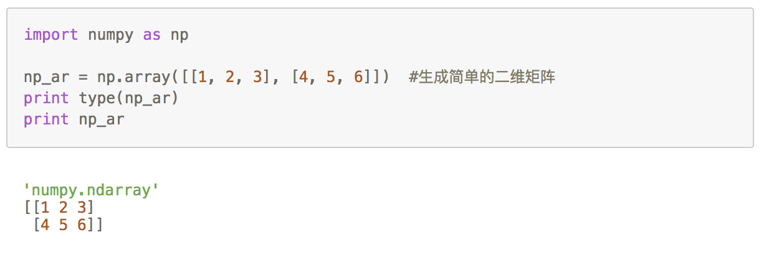
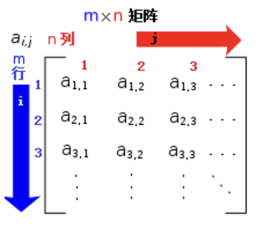
基本数据结构 ndarray
8.2 Numpy库
矩阵表示:使用Numpy，易得到二维矩阵

Slide 9
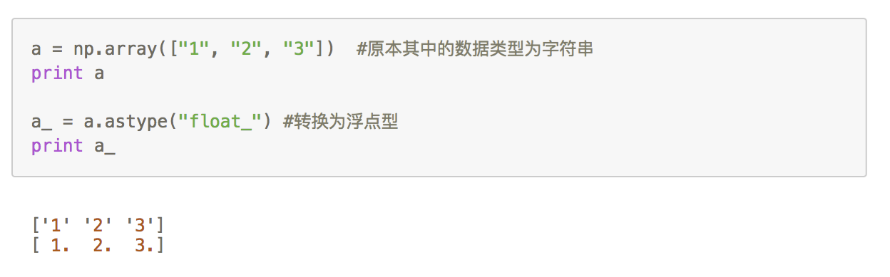
基本数据结构 ndarray(N-dimensional array)
8.2 Numpy库-创建数组
作为ndarray对象里的数据有时并不是所需要的，那么可以使用ndarray对象的astype() 方法转为指定的数据类型

Slide 10
8.2 Numpy库-创建数组
导入模块
>>> import numpy as np
生成数组
>>> np.array([1, 2, 3, 4, 5]) # 把列表转换为数组
array([1, 2, 3, 4, 5])
>>> np.array((1, 2, 3, 4, 5)) # 把元组转换成数组
array([1, 2, 3, 4, 5])
>>> np.array(range(5)) # 把range对象转换成数组
array([0, 1, 2, 3, 4])
>>> np.array([[1, 2, 3], [4, 5, 6]]) # 二维数组
array([[1, 2, 3],
[4, 5, 6]])
>>> np.arange(8) # 类似于内置函数range()，但三个参数均可为实数
array([0, 1, 2, 3, 4, 5, 6, 7])
>>> np.arange(1, 10, 2)
array([1, 3, 5, 7, 9])

Slide 11
8.2 Numpy库-创建数组
>>> np.linspace(0, 10, 11) # 等差数组，包含11个数
array([ 0., 1., 2., 3., 4., 5., 6., 7., 8., 9., 10.])
>>> np.linspace(0, 10, 11, endpoint=False) # 不包含终点
array([ 0. , 0.90909091, 1.81818182, 2.72727273, 3.63636364,
4.54545455, 5.45454545, 6.36363636, 7.27272727, 8.18181818,
9.09090909])
>>> np.logspace(0, 100, 10) # 对数数组
array([ 1.00000000e+000, 1.29154967e+011, 1.66810054e+022,
2.15443469e+033, 2.78255940e+044, 3.59381366e+055,
4.64158883e+066, 5.99484250e+077, 7.74263683e+088,
1.00000000e+100])
>>> np.logspace(1,6,5, base=2) # 对数数组，相当于2 ** np.linspace(1,6,5)
array([ 2. , 4.75682846, 11.3137085 , 26.90868529, 64. ])
>>> np.zeros(3) # 全0一维数组
array([ 0., 0., 0.])
>>> np.ones(3) # 全1一维数组
array([ 1., 1., 1.])

Slide 12
8.2 Numpy库-创建数组
>>> np.zeros((3,3)) # 全0二维数组，3行3列
array([[ 0., 0., 0.],
[ 0., 0., 0.],
[ 0., 0., 0.]])
>>> np.zeros((3,1)) # 全0二维数组，3行1列
array([[ 0.],
[ 0.],
[ 0.]])
>>> np.zeros((1,3)) # 全0二维数组，1行3列
array([[ 0., 0., 0.]])
>>> np.ones((3,3)) # 全1二维数组
array([[ 1., 1., 1.],
[ 1., 1., 1.],
[ 1., 1., 1.]])
>>> np.ones((1,3)) # 全1二维数组
array([[ 1., 1., 1.]])
>>> np.identity(3) # 单位矩阵
array([[ 1., 0., 0.],
[ 0., 1., 0.],
[ 0., 0., 1.]])
>>> np.identity(2)
array([[ 1., 0.],
[ 0., 1.]])
# 空数组，只申请空间而不初始化，元素值是不确定的
>>> np.empty((3,3))
array([[ 0., 0., 0.],
[ 0., 0., 0.],
[ 0., 0., 0.]])

Slide 13
8.2 Numpy库-创建数组
>>> np.random.choice(range(100), 3) # 随机选择3个数
array([32, 23, 32])
>>> np.random.choice((1,-1), (3,5)) # 3行5列随机数，均为-1或1
array([[-1, -1, -1, -1, 1],
[ 1, -1, 1, -1, -1],
[ 1, -1, -1, -1, -1]])
>>> np.random.randint(0, 50, 5) # 随机一维数组，5个0到50之间的数字
array([13, 47, 31, 26, 9])
>>> np.random.randint(0, 50, (3,5)) # 随机二维数组，3行5列
array([[34, 2, 33, 14, 40],
[ 9, 5, 10, 27, 11],
[26, 17, 10, 46, 30]])
>>> np.random.rand(10)
array([ 0.98139326, 0.35675498, 0.30580776, 0.30379627, 0.19527425,
0.59159936, 0.31132305, 0.20219211, 0.20073821, 0.02435331])
>>> np.random.standard_normal(5) # 从标准正态分布中随机采样
array([ 2.82669067, 0.9773194 , -0.72595951, -0.11343254, 0.74813065])

Slide 14
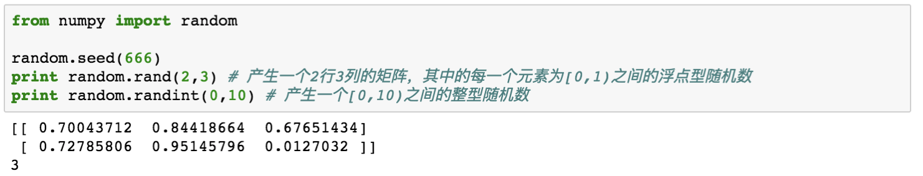
随机模块random
8.2 Numpy库-创建数组
• 伪随机数的产生，可从离散分布和连续分布中产生 • 在蒙特卡洛方法、随机积分、随机过程模拟等很多方面都有应用
• 指定随机种子(seed)产生相同的随机数序列

Slide 15
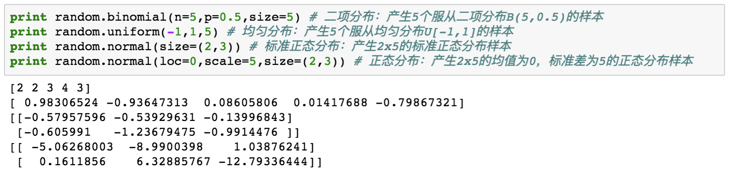
常用分布的产生方式
8.2 Numpy库-创建数组

Slide 16
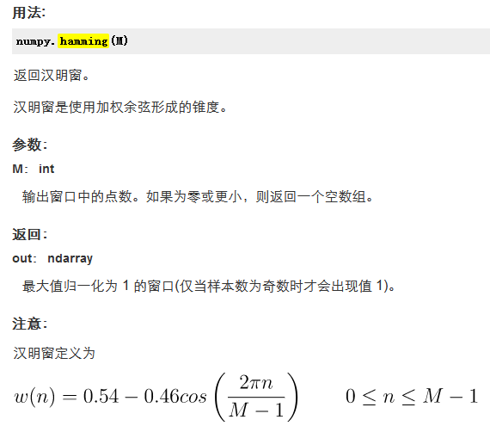
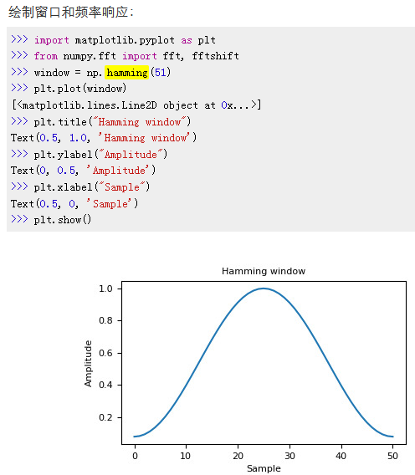
8.2 Numpy库-创建数组
汉明窗是使用加权余弦形成的锥度
>>> np.hamming(20) # Hamming窗口
array([ 0.08 , 0.10492407, 0.17699537, 0.28840385, 0.42707668,
0.5779865 , 0.7247799 , 0.85154952, 0.94455793, 0.9937262 ,
0.9937262 , 0.94455793, 0.85154952, 0.7247799 , 0.5779865 ,
0.42707668, 0.28840385, 0.17699537, 0.10492407, 0.08 ])

Slide 17
8.2 Numpy库-创建数组
>>> np.blackman(10) # Blackman窗口
array([ -1.38777878e-17, 5.08696327e-02, 2.58000502e-01,
6.30000000e-01, 9.51129866e-01, 9.51129866e-01,
6.30000000e-01, 2.58000502e-01, 5.08696327e-02,
-1.38777878e-17])
>>> np.kaiser(12, 5) # Kaiser窗口
array([ 0.03671089, 0.16199525, 0.36683806, 0.61609304, 0.84458838,
0.98167828, 0.98167828, 0.84458838, 0.61609304, 0.36683806,
0.16199525, 0.03671089])
>>> x = np.random.standard_normal(size=(3, 4, 2))
>>> x
array([[[ 0.5218421 , -1.10892934],
[ 2.27295689, 0.9598461 ],
[-0.92229318, 2.25708573],
[ 0.0070173 , -0.30608704]],
[[ 1.05133704, -0.4094823 ],
[-0.03457527, -2.3034343 ],
[-0.45156185, -1.26174441],
[ 0.59367951, -0.78355627]],
[[ 0.0424474 , -1.75202307],
[-0.43457619, -0.96445206],
[ 0.28342028, 1.27303125],
[-0.15312326, 2.0399687 ]]])
>>> np.diag([1,2,3]) # 对角矩阵
array([[1, 0, 0],
[0, 2, 0],
[0, 0, 3]])
>>> np.diag([1,2,3,4]) # 对角矩阵
array([[1, 0, 0, 0],
[0, 2, 0, 0],
[0, 0, 3, 0],
[0, 0, 0, 4]])

Slide 18
8.2 Numpy库-ndarray相关操作
数组元素访问
>>> b = np.array(([1,2,3],[4,5,6],[7,8,9]))
>>> b
array([[1, 2, 3],
[4, 5, 6],
[7, 8, 9]])
>>> b[0] # 第0行
array([1, 2, 3])
>>> b[0][0] # 第0行第0列的元素值
1
>>> b[0,2] # 第0行第2列的元素值
3
>>> b[[0,1]] # 第0行和第1行
array([[1, 2, 3],
[4, 5, 6]])
>>> b[[0,0], [1,2]] # 第0行第1列的元素和第0行第2列的元素
array([2, 3])
>>> x = np.arange(0,100,10,dtype=np.floating)
>>> x
array([ 0., 10., 20., 30., 40., 50., 60., 70., 80., 90.])
>>> x[[1, 3, 5]] # 同时访问多个位置上的元素
array([ 10., 30., 50.])

Slide 19
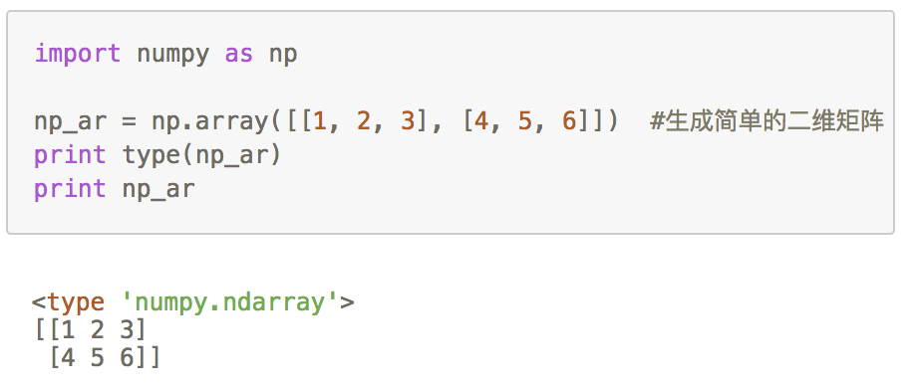
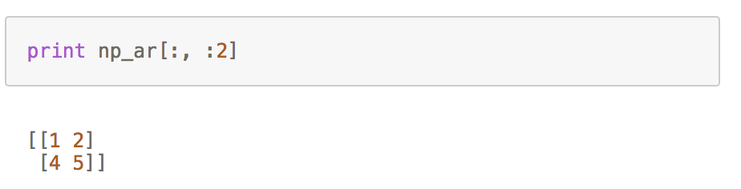
Ndarray相关操作：索引
8.2 Numpy库-ndarray相关操作
将数据转为ndarray对象后，会需要按某种方式来抽取数据
ndarray对象提供了两种索引方式:
切片索引:切片索引和对列表list的切片索引相似，不过由原本 的一维切片变为多维

Slide 20
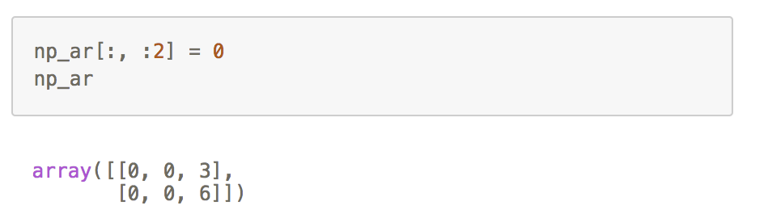
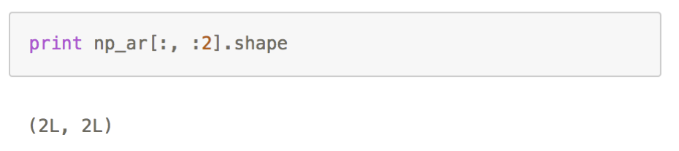
切片索引
8.2 Numpy库-ndarray相关操作
索引后还可以直接对应该位置重新赋值
可通过shape属性得到数组的行数和列数

Slide 21
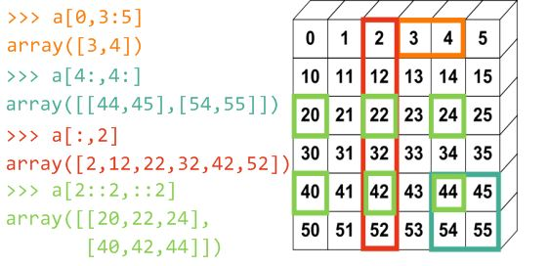
切片索引
8.2 Numpy库-ndarray相关操作

Slide 22
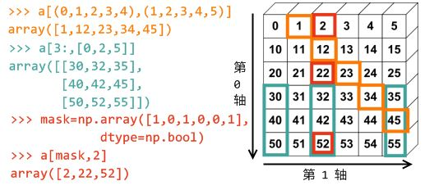
切片索引
8.2 Numpy库-ndarray相关操作

Slide 23
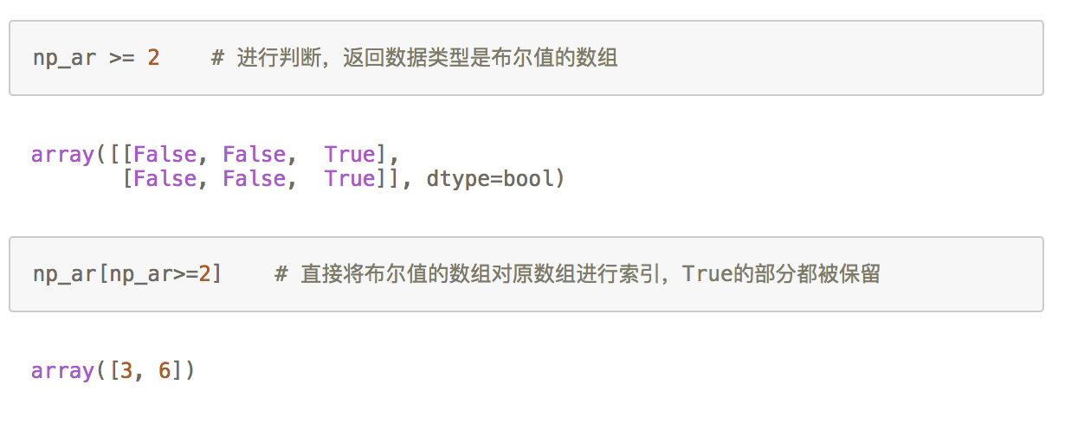
布尔值索引
8.2 Numpy库-ndarray相关操作
通过添加条件判断数组中每个值的真/假转为布尔值再对原数组进行索 引，为真 True 时会被抽取出来

Slide 24
8.2 Numpy库-ndarray相关操作
切片操作
>>> a = np.arange(10)
>>> a
array([0, 1, 2, 3, 4, 5, 6, 7, 8, 9])
>>> a[::-1] # 反向切片
array([9, 8, 7, 6, 5, 4, 3, 2, 1, 0])
>>> a[::2] # 隔一个取一个元素
array([0, 2, 4, 6, 8])
>>> a[:5] # 前5个元素
array([0, 1, 2, 3, 4])

Slide 25
8.2 Numpy库-ndarray相关操作
>>> c = np.arange(25) # 创建数组
>>> c.shape = 5,5 # 修改数组大小
>>> c
array([[ 0, 1, 2, 3, 4],
[ 5, 6, 7, 8, 9],
[10, 11, 12, 13, 14],
[15, 16, 17, 18, 19],
[20, 21, 22, 23, 24]])
>>> c[0, 2:5] # 第0行中下标[2,5)之间的元素值
array([2, 3, 4])
>>> c[1] # 第0行所有元素
array([5, 6, 7, 8, 9])
>>> c[2:5, 2:5] # 行下标和列下标都介于[2,5)之间的元素值
array([[12, 13, 14],
[17, 18, 19],
[22, 23, 24]])

Slide 26
8.2 Numpy库-ndarray相关操作
数组切分
>>> np.split(np.array(range(10)), 2)
[array([0, 1, 2, 3, 4]), array([5, 6, 7, 8, 9])]
>>> np.split(np.array(range(12)), 3)
[array([0, 1, 2, 3]), array([4, 5, 6, 7]), array([ 8, 9, 10, 11])]
>>> np.split(np.array(range(16)).reshape((4,4)), 2)
[array([[0, 1, 2, 3],
[4, 5, 6, 7]]), array([[ 8, 9, 10, 11],
[12, 13, 14, 15]])]

Slide 27
8.2 Numpy库-ndarray相关操作
改变数组大小
>>> a = np.arange(1, 11, 1)
>>> a
array([1, 2, 3, 4, 5, 6, 7, 8, 9, 10])
>>> a.shape = 2, 5 # 改为2行5列
>>> a
array([[ 1, 2, 3, 4, 5],
[ 6, 7, 8, 9, 10]])
>>> a.shape = 5, -1 # -1表示自动计算，原地修改
>>> a
array([[ 1, 2],
[ 3, 4],
[ 5, 6],
[ 7, 8],
[ 9, 10]])
>>> b = a.reshape(2,5) # reshape()方法返回新数组
>>> b
array([[ 1, 2, 3, 4, 5],
[ 6, 7, 8, 9, 10]])
>>> x = np.array(range(5))
>>> x.reshape((1, 10)) # 不能修改数组总大小
Traceback (most recent call last):
File "<pyshell#100>", line 1, in <module>
x.reshape((1, 10))
ValueError: total size of new array must be unchanged
>>> x.resize((1,10)) # resize()可以改变总大小
>>> x
array([[0, 1, 2, 3, 4, 0, 0, 0, 0, 0]])

Slide 28
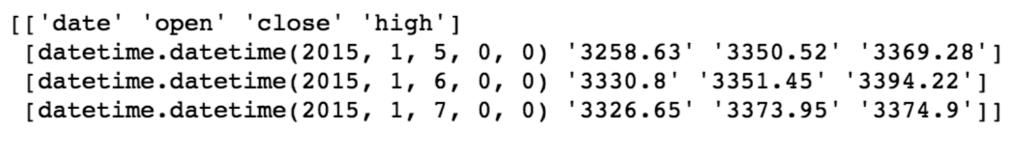
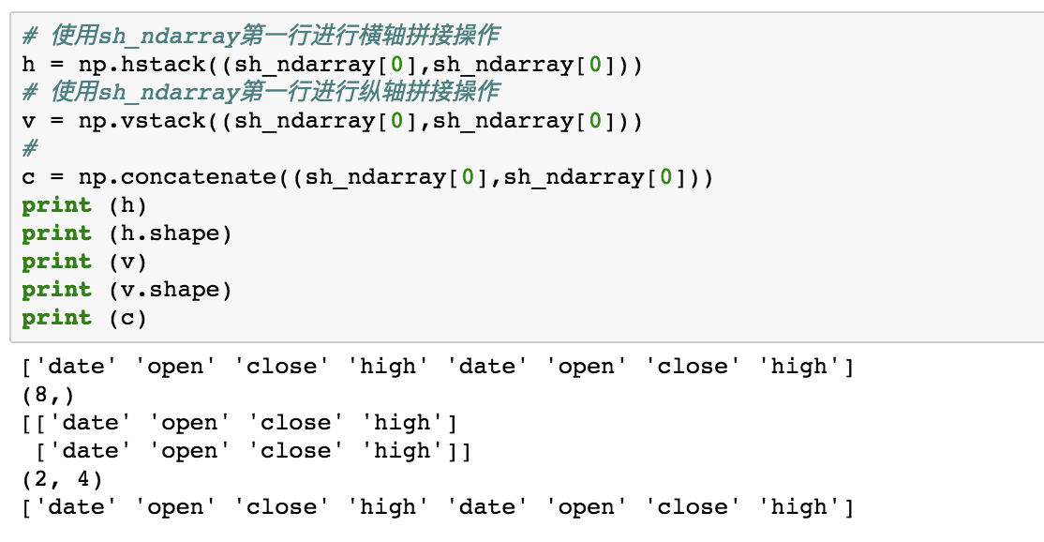
Ndarray相关操作：拼接
8.2 Numpy库-ndarray相关操作
通过 vstack 沿纵轴拼接
通过 hstack 沿横轴拼接
通过 concatenate 进行拼接

Slide 29
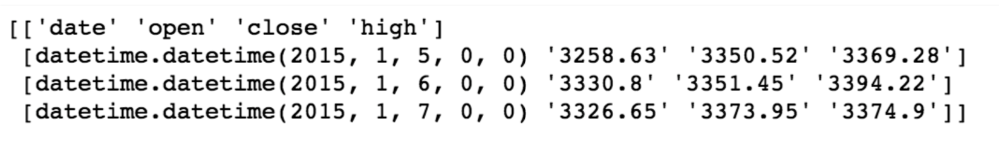
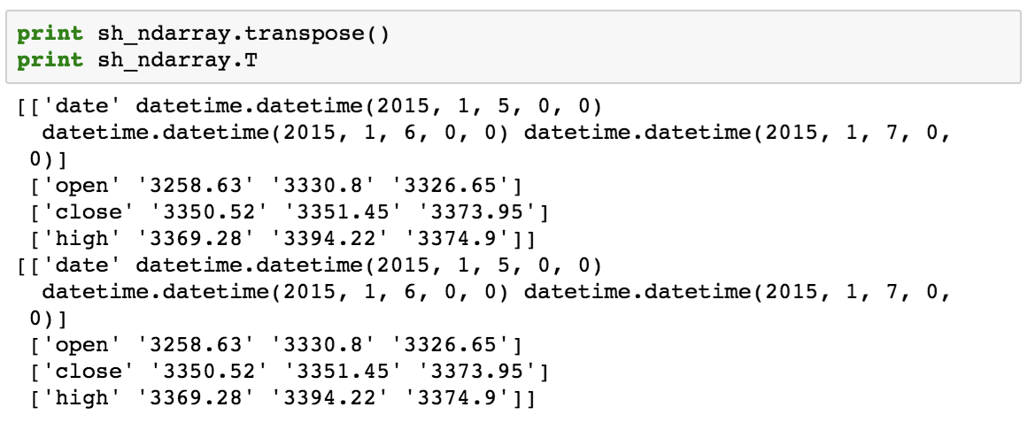
Ndarray相关操作：转置，翻转
8.2 Numpy库-ndarray相关操作
转置: transpose 方法、在数组后加 .T

Slide 30
8.2 Numpy库-ndarray相关操作
转置
>>> b = np.array(([1, 2, 3], [4, 5, 6], [7, 8, 9]))
>>> b
array([[1, 2, 3],
[4, 5, 6],
[7, 8, 9]])
>>> b.T # 转置
array([[1, 4, 7],
[2, 5, 8],
[3, 6, 9]])
>>> a = np.array((1, 2, 3, 4))
>>> a
array([1, 2, 3, 4])
>>> a.T # 一维数组转置以后和原来是一样的
array([1, 2, 3, 4])

Slide 31
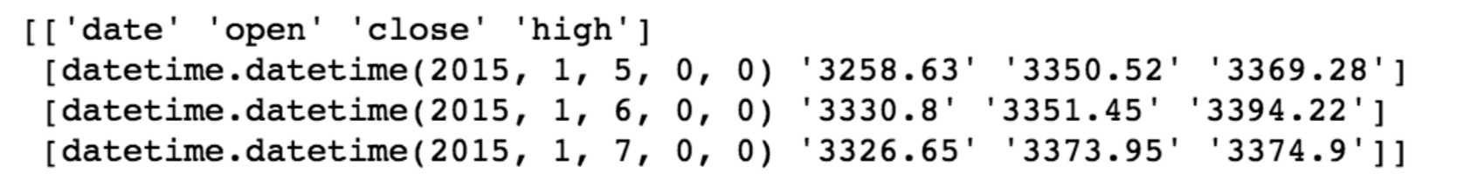
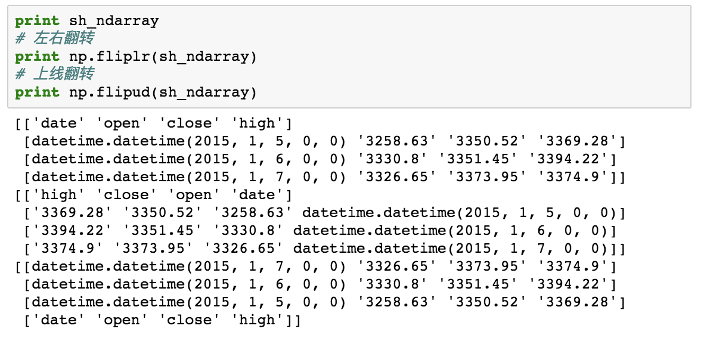
Ndarray相关操作：转置，翻转
8.2 Numpy库-ndarray相关操作
翻转: fliplr 左右翻转、flipud 上下翻转

Slide 32
8.2 Numpy库-ndarray相关操作
改变数组元素值
>>> x = np.arange(8)
>>> x
array([0, 1, 2, 3, 4, 5, 6, 7])
>>> np.append(x, 8) # 返回新数组，增加元素
array([0, 1, 2, 3, 4, 5, 6, 7, 8])
>>> np.append(x, [9,10])
array([0, 1, 2, 3, 4, 5, 6, 7, 9, 10])
>>> x # 不影响原来的数组
array([0, 1, 2, 3, 4, 5, 6, 7])
>>> x[3] = 8 # 原地修改元素值
>>> x
array([0, 1, 2, 8, 4, 5, 6, 7])
>>> np.insert(x, 1, 8) # 返回新数组，插入元素
array([0, 8, 1, 2, 8, 4, 5, 6, 7])
>>> x.put(0, 9) # 修改指定位置上的元素值
>>> x
array([9, 1, 2, 8, 4, 5, 6, 7])
>>> x = np.arange(8)
>>> x
array([0, 1, 2, 3, 4, 5, 6, 7])
>>> np.append(x, 8) # 返回新数组，增加元素
array([0, 1, 2, 3, 4, 5, 6, 7, 8])
>>> np.append(x, [9,10])
array([0, 1, 2, 3, 4, 5, 6, 7, 9, 10])
>>> x # 不影响原来的数组
array([0, 1, 2, 3, 4, 5, 6, 7])
>>> x[3] = 8 # 原地修改元素值
>>> x
array([0, 1, 2, 8, 4, 5, 6, 7])
>>> np.insert(x, 1, 8) # 返回新数组，插入元素
array([0, 8, 1, 2, 8, 4, 5, 6, 7])
>>> x[1:, 1:] = [1,2]
>>> x
array([[1, 2, 4],
[4, 1, 2],
[7, 1, 2]])
>>> x[1:, 1:] = [[1,2],[3,4]]
>>> x
array([[1, 2, 4],
[4, 1, 2],
[7, 3, 4]])

Slide 33
8.2 Numpy库-ndarray相关操作
数组与数值的运算
>>> x = np.array((1, 2, 3, 4, 5)) # 创建数组对象
>>> x
array([1, 2, 3, 4, 5])
>>> x * 2 # 数组与数值相乘，返回新数组
array([ 2, 4, 6, 8, 10])
>>> x / 2 # 数组与数值相除
array([ 0.5, 1. , 1.5, 2. , 2.5])
>>> x // 2 # 数组与数值整除
array([0, 1, 1, 2, 2], dtype=int32)
>>> x ** 3 # 幂运算
array([1, 8, 27, 64, 125], dtype=int32)
>>> x + 2 # 数组与数值相加
array([3, 4, 5, 6, 7])
>>> x % 3 # 余数
array([1, 2, 0, 1, 2], dtype=int32)
>>> 2 ** x
array([2, 4, 8, 16, 32], dtype=int32)
>>> 2 / x
array([2. ,1. ,0.66666667, 0.5, 0.4])
>>> 63 // x
array([63, 31, 21, 15, 12], dtype=int32)

Slide 34
8.2 Numpy库-ndarray相关操作
对位运算
>>> a = np.array((1, 2, 3))
>>> b = np.array(([1, 2, 3], [4, 5, 6],\
[7, 8, 9]))
>>> c = a * b # 数组与数组相乘
>>> c # a中的每个元素乘以b中的对应列元素
array([[ 1, 4, 9],
[ 4, 10, 18],
[ 7, 16, 27]])
>>> c / b # 数组之间的除法运算
array([[ 1., 2., 3.],
[ 1., 2., 3.],
[ 1., 2., 3.]])
>>> c / a
array([[ 1., 2., 3.],
[ 4., 5., 6.],
[ 7., 8., 9.]])
>>> a + a # 数组之间的加法运算
array([2, 4, 6])
>>> a * a # 数组之间的乘法运算
array([1, 4, 9])
>>> a - a # 数组之间的减法运算
array([0, 0, 0])
>>> a / a # 数组之间的除法运算
array([ 1., 1., 1.])
>>> a+b # a中每个元素加b中的每一列元素
array([[ 2, 4, 6],
[ 5, 7, 9],
[ 8, 10, 12]])
>>> np.array([1, 2, 3, 4]) + \
np.array([4, 3, 2, 1])
array([5, 5, 5, 5])
>>> np.array([1, 2, 3, 4]) + np.array([4])
array([5, 6, 7, 8])

Slide 35
8.2 Numpy库-ndarray相关操作
布尔运算
>>> x = np.random.rand(10) # 包含10个随机数的数组
>>> x
array([ 0.56707504, 0.07527513, 0.0149213 , 0.49157657, 0.75404095,
0.40330683, 0.90158037, 0.36465894, 0.37620859, 0.62250594])
>>> x > 0.5 # 比较数组中每个元素值是否大于0.5
array([ True, False, False, False, True, False, True, False, False, True], dtype=bool)
>>> x[x>0.5] # 获取数组中大于0.5的元素，可用于检测和过滤异常值
array([ 0.56707504, 0.75404095, 0.90158037, 0.62250594])
>>> x < 0.5
array([False, True, True, True, False, True, False, True, True, False], dtype=bool)
>>> np.all(x<1) # 测试是否全部元素都小于1
True

Slide 36
8.2 Numpy库-ndarray相关操作
>>> a = np.array([1, 2, 3])
>>> b = np.array([3, 2, 1])
>>> a > b # 两个数组中对应位置上的元素比较
array([False, False, True], dtype=bool)
>>> a[a>b]
array([3])
>>> a == b
array([False, True, False], dtype=bool)
>>> a[a==b]
array([2])
>>> np.any([1,2,3,4]) # 是否存在等价于True的元素
True
>>> np.any([0])
False

Slide 37
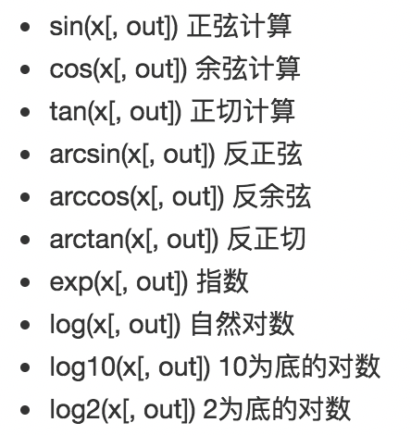
内置操作函数
8.2 Numpy库-ndarray相关操作
numpy.log()函数是numpy模块提供的现成自然对数函数

Slide 38
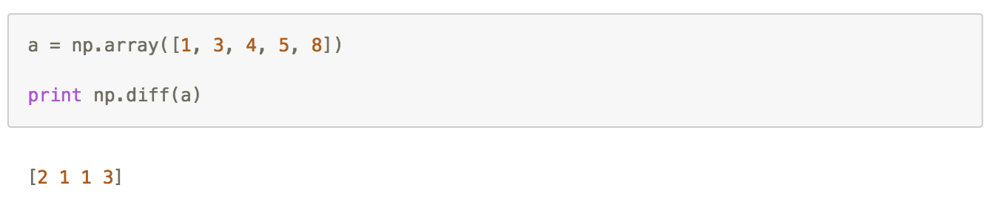
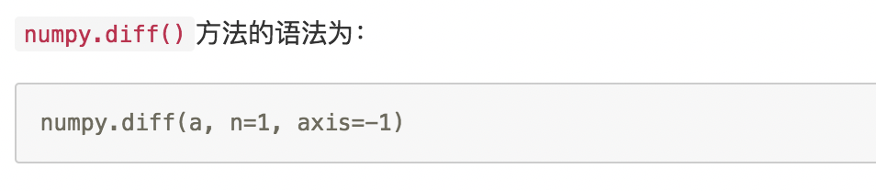
内置操作函数
8.2 Numpy库-ndarray相关操作
在计算的时候，会用到差分、累加的情况。Numpy提供很多相关的运算函数
以计算差分的numpy.diff()方法为例:

Slide 39
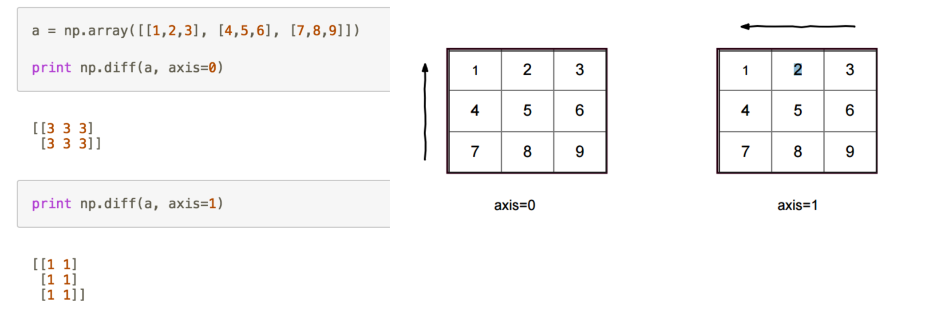
内置操作函数
8.2 Numpy库-ndarray相关操作
对于二维矩阵，需要指明是对哪一个维度进行差分

Slide 40
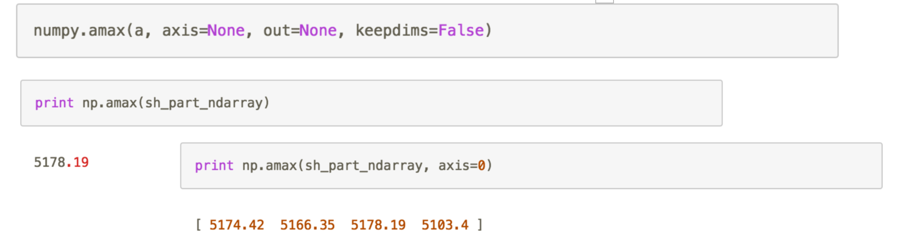
内置操作函数
8.2 Numpy库-ndarray相关操作
numpy提供了很多计算最大值、最小值、均值、中位数等统计量的 函数，比如统计最大值的函数numpy.amax()

Slide 41
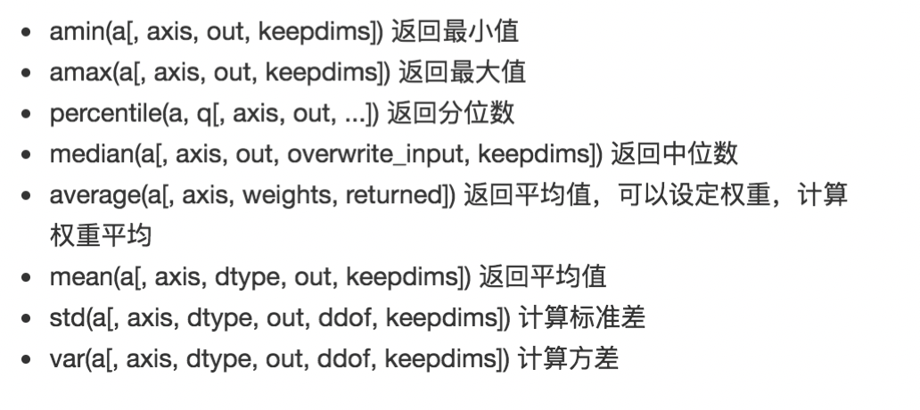
内置操作函数
8.2 Numpy库-ndarray相关操作

Slide 42
8.2 Numpy库-ndarray相关操作
测试两个数组是否足够接近
>>> x = np.array([1, 2, 3, 4.001, 5])
>>> y = np.array([1, 1.999, 3, 4.01, 5.1])
>>> np.allclose(x, y)
False
>>> np.allclose(x, y, rtol=0.2) # 设置相对误差参数
True
>>> np.allclose(x, y, atol=0.2) # 设置绝对误差参数
True
>>> y = np.array([1, 2, 3, 4.001, 5])
>>> np.equal(x,y)
array([ True, True, True, True, True])

Slide 43
8.2 Numpy库-ndarray相关操作
点积/内积
>>> a = np.array((5, 6, 7))
>>> b = np.array((6, 6, 6))
>>> a.dot(b) # 向量内积
108
>>> np.dot(a,b)
108
>>> sum(a*b)
108
>>> c = np.array(([1,2,3],[4,5,6],[7,8,9])) # 二维数组
>>> c.dot(a) # 二维数组的每行与一维向量计算内积
array([ 38, 92, 146])
>>> c[0].dot(a) # 验证一下，两个一维向量计算内积
38
>>> c[1].dot(a)
92
>>> c[2].dot(a)
146
>>> a.dot(c) # 一维向量与二维向量的每列计算内积
array([78, 96, 114])
>>> cT = c.T # 转置
>>> a.dot(cT[0])
78
>>> a.dot(cT[1])
96
>>> a.dot(cT[2])
114

Slide 44
8.2 Numpy库-ndarray相关操作
数组支持函数运算
>>> x = np.arange(0, 100, 10, dtype=np.floating)
>>> np.sin(x) # 一维数组中所有元素求正弦值
array([ 0. , -0.54402111, 0.91294525, -0.98803162, 0.74511316,
-0.26237485, -0.30481062, 0.77389068, -0.99388865, 0.89399666])
>>> b = np.array(([1, 2, 3], [4, 5, 6], [7, 8, 9]))
>>> np.cos(b) # 二维数组中所有元素求余弦值
array([[ 0.54030231, -0.41614684, -0.9899925 ],
[-0.65364362, 0.28366219, 0.96017029],
[ 0.75390225, -0.14550003, -0.91113026]])
>>> np.round(_) # 四舍五入
array([[ 1., -0., -1.],
[-1., 0., 1.],
[ 1., -0., -1.]])
>>> x = np.random.rand(10) * 10 # 包含10个随机数的数组
>>> x
array([ 2.16124573, 2.58272611, 6.18827437, 5.21282916, 4.06596404,
3.34858432, 5.60654631, 9.49699461, 1.68564166, 2.9930861 ])
>>> np.floor(x) # 所有元素向下取整
array([ 2., 2., 6., 5., 4., 3., 5., 9., 1., 2.])
>>> np.ceil(x) # 所有元素向上取整
array([ 3., 3., 7., 6., 5., 4., 6., 10., 2., 3.])
>>> np.angle(1+1j, deg=True) # 返回指定向量的角度
45.0
>>> np.angle(1+1j) # 返回指定向量对应角度的弧度
0.78539816339744828
>>> np.angle([1, 1j, 1+1j], deg=True) # 返回多个向量的角度
array([ 0., 90., 45.])

Slide 45
8.2 Numpy库-ndarray相关操作
>>> x = np.linspace(0, 3.14, 10)
>>> x
array([ 0. , 0.34888889, 0.69777778, 1.04666667, 1.39555556,
1.74444444, 2.09333333, 2.44222222, 2.79111111, 3.14 ])
>>> y = np.cos(x) # 余弦
>>> y
array([ 1. , 0.93975313, 0.76627189, 0.50045969, 0.17434523,
-0.17277674, -0.4990802 , -0.76524761, -0.93920748, -0.99999873])
>>> np.arccos(y) # 反余弦
array([ 0. , 0.34888889, 0.69777778, 1.04666667, 1.39555556,
1.74444444, 2.09333333, 2.44222222, 2.79111111, 3.14 ])
>>> np.absolute(-3) # 绝对值或模
3
>>> np.absolute(3+4j)
5.0
>>> np.ceil(3.2) # 向上取整
4.0
>>> np.ceil(np.array([1, 2, 3.1]))
array([ 1., 2., 4.])
>>> np.isnan(np.NAN)
True
>>> np.log2(8) # 对数
3.0
>>> np.log10(100)
2.0
>>> np.log10([100, 1000, 10000])
array([ 2., 3., 4.])

Slide 46
8.2 Numpy库-ndarray相关操作
布尔运算
>>> x = np.random.rand(10) # 包含10个随机数的数组
>>> x
array([ 0.56707504, 0.07527513, 0.0149213 , 0.49157657, 0.75404095,
0.40330683, 0.90158037, 0.36465894, 0.37620859, 0.62250594])
>>> x > 0.5 # 比较数组中每个元素值是否大于0.5
array([ True, False, False, False, True, False, True, False, False, True], dtype=bool)
>>> x[x>0.5] # 获取数组中大于0.5的元素，可用于检测和过滤异常值
array([ 0.56707504, 0.75404095, 0.90158037, 0.62250594])
>>> x < 0.5
array([False, True, True, True, False, True, False, True, True, False], dtype=bool)
>>> np.all(x<1) # 测试是否全部元素都小于1
True

Slide 47
8.2 Numpy库-ndarray相关操作
>>> np.any([1,2,3,4]) # 是否存在等价于True的元素
True
>>> np.any([0])
False
>>> a = np.array([1, 2, 3])
>>> b = np.array([3, 2, 1])
>>> a > b # 两个数组中对应位置上的元素比较
array([False, False, True], dtype=bool)
>>> a[a>b]
array([3])
>>> a == b
array([False, True, False], dtype=bool)
>>> a[a==b]
array([2])
>>> x = np.arange(1, 10)
>>> x
array([1, 2, 3, 4, 5, 6, 7, 8, 9])
>>> x[(x%2==0)&(x>5)] # 布尔与运算
array([6, 8])
>>> x[(x%2==0)|(x>5)] # 布尔或运算
array([2, 4, 6, 7, 8, 9])

Slide 48
8.2 Numpy库-ndarray相关操作
取整运算
>>> x = np.random.rand(10)*50 # 10个随机数
>>> x
array([ 0.69708323, 14.99931488, 15.04431214, 24.60547929,
12.12022273, 42.72638176, 16.01128916, 38.91558471,
39.6877989 , 21.98678429])
>>> np.int64(x) # 取整
array([ 0, 14, 15, 24, 12, 42, 16, 38, 39, 21], dtype=int64)
>>> x - np.int64(x)
array([ 0.69708323, 0.99931488, 0.04431214, 0.60547929, 0.12022273,
0.72638176, 0.01128916, 0.91558471, 0.6877989 , 0.98678429])

Slide 49
8.2 Numpy库-ndarray相关操作
广播
>>> a = np.arange(0,60,10).reshape(-1,1) # 列向量
>>> b = np.arange(0,6) # 行向量
>>> a
array([[ 0],
[10],
[20],
[30],
[40],
[50]])
>>> b
array([0, 1, 2, 3, 4, 5])
>>> a[0] + b # 数组与标量的加法
array([0, 1, 2, 3, 4, 5])
>>> a[1] + b
array([10, 11, 12, 13, 14, 15])

Slide 50
8.2 Numpy库-ndarray相关操作
>>> a + b # 广播
array([[ 0, 1, 2, 3, 4, 5],
[10, 11, 12, 13, 14, 15],
[20, 21, 22, 23, 24, 25],
[30, 31, 32, 33, 34, 35],
[40, 41, 42, 43, 44, 45],
[50, 51, 52, 53, 54, 55]])
>>> a * b
array([[ 0, 0, 0, 0, 0, 0],
[ 0, 10, 20, 30, 40, 50],
[ 0, 20, 40, 60, 80, 100],
[ 0, 30, 60, 90, 120, 150],
[ 0, 40, 80, 120, 160, 200],
[ 0, 50, 100, 150, 200, 250]])

Slide 51
8.2 Numpy库-ndarray相关操作
分段函数
>>> x = np.random.randint(0, 10, size=(1,10))
>>> x
array([[0, 4, 3, 3, 8, 4, 7, 3, 1, 7]])
>>> np.where(x<5, 0, 1) # 小于5的元素值对应0，其他对应1
array([[0, 0, 0, 0, 1, 0, 1, 0, 0, 1]])
>>> np.piecewise(x, [x<4, x>7], [lambda x:x*2, lambda x:x*3])
# 小于4的元素乘以2
# 大于7的元素乘以3
# 其他元素变为0
array([[ 0, 0, 6, 6, 24, 0, 0, 6, 2, 0]])

Slide 52
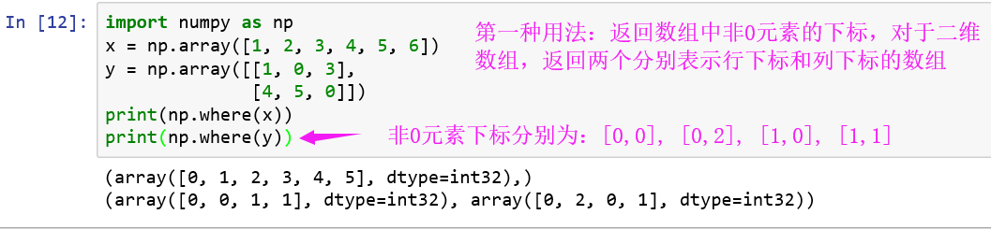
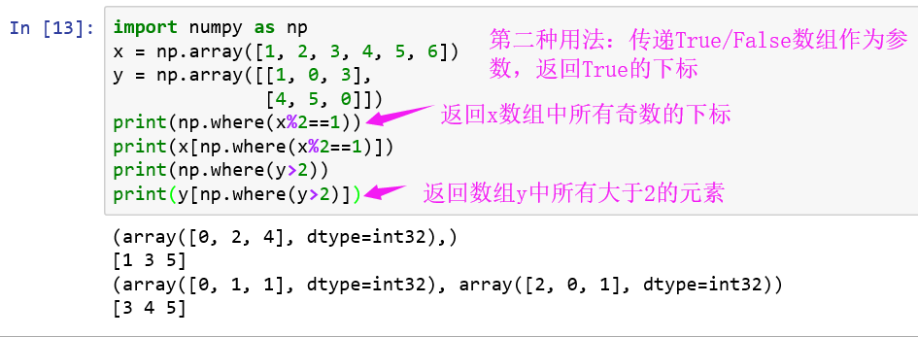
8.2 Numpy库-ndarray相关操作

Slide 53
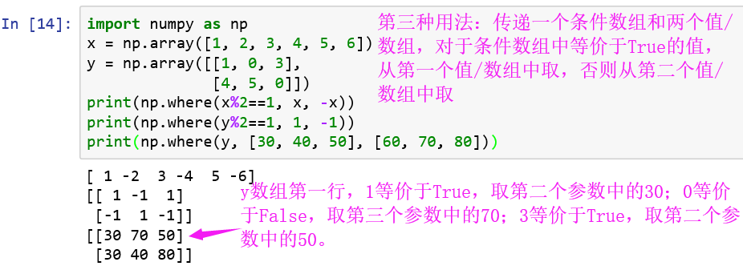
8.2 Numpy库-ndarray相关操作

Slide 54
8.2 Numpy库-ndarray相关操作
计算唯一值以及出现次数
>>> x = np.random.randint(0, 10, 7)
>>> x
array([8, 7, 7, 5, 3, 8, 0])
>>> np.bincount(x) # 元素出现次数，0出现1次，
# 1、2没出现，3出现1次，以此类推
array([1, 0, 0, 1, 0, 1, 0, 2, 2], dtype=int64)
>>> np.sum(_) # 所有元素出现次数之和等于数组长度
7
>>> len(x)
7
>>> np.unique(x) # 返回唯一元素值
array([0, 3, 5, 7, 8])

Slide 55
8.2 Numpy库-ndarray相关操作
排序
>>> x = np.array([3, 1, 2])
>>> np.argsort(x) # 返回排序后元素的原下标
array([1, 2, 0], dtype=int64)
>>> x[_] # 获取排序后的元素
array([1, 2, 3])
>>> x = np.array([3, 1, 2, 4])
>>> np.argsort(x)
array([1, 2, 0, 3], dtype=int64)
>>> x[_]
array([1, 2, 3, 4])
>>> x.sort() # 原地排序
>>> x
array([1, 2, 3, 4])

Slide 56
8.2 Numpy库-ndarray相关操作
排序
>>> x = np.random.randint(1, 100, 10) # 随机整数
>>> x
array([84, 34, 22, 67, 5, 6, 76, 36, 99, 30])
>>> np.argsort(x) # 排序后的原下标
array([4, 5, 2, 9, 1, 7, 3, 6, 0, 8], dtype=int64)
>>> x[np.argsort(x)] # 按序访问元素
array([ 5, 6, 22, 30, 34, 36, 67, 76, 84, 99])
>>> x[sorted(np.argsort(x)[-5:])] # 按原来的顺序返回最大的5个数
array([84, 67, 76, 36, 99])

Slide 57
8.2 Numpy库-Matrix
矩阵运算
>>> a_list = [3, 5, 7]
>>> a_mat = np.matrix(a_list) # 创建矩阵
>>> a_mat
matrix([[3, 5, 7]])
>>> a_mat.T # 矩阵转置
matrix([[3],
[5],
[7]])
>>> a_mat.shape # 矩阵形状
(1, 3)
>>> a_mat.size # 元素个数
3

Slide 58
8.2 Numpy库-Matrix
矩阵运算
>>> b_mat = np.matrix((1, 2, 3)) # 创建矩阵
>>> b_mat
matrix([[1, 2, 3]])
>>> a_mat * b_mat.T # 矩阵相乘
matrix([[34]])
>>> a_mat.mean() # 元素平均值
5.0
>>> a_mat.sum() # 所有元素之和
15
>>> a_mat.max() # 最大值
7
>>> a_mat.max(axis=1)
matrix([[7]])
>>> a_mat.max(axis=0) # 纵向最大值
matrix([[3, 5, 7]])

Slide 59
8.2 Numpy库-Matrix
矩阵运算
>>> c_mat = np.matrix([[1, 5, 3], [2, 9, 6]]) # 创建二维矩阵
>>> c_mat
matrix([[1, 5, 3],
[2, 9, 6]])
>>> c_mat.argsort(axis=0) # 纵向排序后的元素序号
matrix([[0, 0, 0],
[1, 1, 1]], dtype=int64)
>>> c_mat.argsort(axis=1) # 横向排序后的元素序号
matrix([[0, 2, 1],
[0, 2, 1]], dtype=int64)
>>> d_mat = np.matrix([[1, 2, 3], [4, 5, 6], [7, 8, 9]])
>>> d_mat.diagonal() # 矩阵对角线元素
matrix([[1, 5, 9]])
>>> d_mat.flatten() # 矩阵平铺
matrix([[1, 2, 3, 4, 5, 6, 7, 8, 9]])

Slide 60
8.2 Numpy库-Matrix
计算相关系数矩阵（对称矩阵，对角线上元素表示自相关系数）
>>> np.corrcoef([1,2,3,4], [4,3,2,1]) #负相关，变化方向相反
array([[ 1., -1.],
[-1., 1.]])
>>> np.corrcoef([1,2,3,4], [1,2,3,4]) #正相关，变化方向一致
array([[ 1., 1.],
[ 1., 1.]])
>>> np.corrcoef([1,2,3,4], [1,2,3,40])#正相关，变化趋势接近
array([[ 1. , 0.8010362],
[ 0.8010362, 1. ]])

Slide 61
8.2 Numpy库-Matrix
计算方差、协方差。
>>> np.cov([1,1,1,1,1]) # 协方差
array(0.0)
>>> x = [-2.1, -1, 4.3]
>>> y = [3, 1.1, 0.12]
>>> X = np.vstack((x,y))
>>> print(np.cov(X)) # 协方差
[[ 11.71 -4.286 ]
[ -4.286 2.14413333]]
>>> print(np.cov(x, y))
[[ 11.71 -4.286 ]
[ -4.286 2.14413333]]
>>> print(np.cov(x))
11.709999999999999

Slide 62
8.2 Numpy库-Matrix
计算特征值与特征向量
>>> import numpy as np
>>> e, v = np.linalg.eig([[1,1],[2,2]]) # 特征值与特征向量
>>> e # 所有特征值的和等于主对角线元素之和，也就是矩阵的迹
array([ 0., 3.])
>>> v
array([[-0.70710678, -0.4472136 ],
[ 0.70710678, -0.89442719]])
>>> np.matrix(v)*np.matrix(np.diag(e))*np.linalg.inv(v) # 还原
matrix([[1., 1.],
[2., 2.]])
>>> np.dot(v, np.diag(e)).dot(np.linalg.inv(v)) # 还原
array([[1., 1.],
[2., 2.]])
>>> np.linalg.det(np.array([[1,1],[2,2]])-e*v) # A-ev的行列式为0
0.0

Slide 63
8.2 Numpy库-Matrix
计算逆矩阵
矩阵可逆的充分必要条件是行列式不等于0，或者说满秩。矩阵的秩定义为矩阵线性无关的行向量或列向量的最大数量。
>>> import numpy as np
>>> x = np.matrix([[1,2], [3,4]])
>>> y = np.linalg.inv(x)
>>> x * y
matrix([[ 1.00000000e+00, 1.11022302e-16],
[ 0.00000000e+00, 1.00000000e+00]])
>>> y * x
matrix([[ 1.00000000e+00, 4.44089210e-16],
[ 0.00000000e+00, 1.00000000e+00]])

Slide 64
8.2 Numpy库-简单应用
判断是否正交矩阵。
>>> mat = np.matrix([[1,0,0], [0,1,0], [0,0,1]])
>>> mat * mat.T
matrix([[1, 0, 0],
[0, 1, 0],
[0, 0, 1]])
>>> mat * np.linalg.inv(mat)
matrix([[1., 0., 0.],
[0., 1., 0.],
[0., 0., 1.]])
>>> np.linalg.det(mat) # 正交矩阵的行列式为1，不同行向量之间内积为0
1.0

Slide 65
8.2 Numpy库-简单应用
求解线性方程组ax=b的解。
>>> import numpy as np
>>> a = np.array([[3,1], [1,2]])
>>> b = np.array([9,8])
>>> x = np.linalg.solve(a, b)
>>> x
array([ 2., 3.])
>>> np.dot(a, x)
array([ 9., 8.])
>>> np.linalg.lstsq(a, b) # 最小二乘解
# 返回解、余项、a的秩、a的奇异值
(array([ 2., 3.]), array([], dtype=float64), 2, array([ 3.61803399, 1.38196601]))

Slide 66
8.2 Numpy库-简单应用
计算矩阵和向量的范数
>>> import numpy as np
>>> x = np.matrix([[1,2],[3,-4]])
>>> np.linalg.norm(x) # (1**2+2**2+3**2+(-4)**2)**0.5
5.4772255750516612
>>> np.linalg.norm(x, -2) # smallest singular value
1.9543950758485487
>>> np.linalg.norm(x, -1) # min(sum(abs(x), axis=0))
4.0
>>> np.linalg.norm(x, 1) # max(sum(abs(x), axis=0))
6.0
>>> np.linalg.norm(np.array([1,2,3,4]), 3)
4.6415888336127784

Slide 67
8.3 Scipy库
scipy：scipy依赖于numpy，提供了更多的数学工具，包括矩阵运算、线性方程组求解、积分、优化、插值、信号处理、图像处理、统计等等。
scipy主要模块
模块 | 说明
constants | 常数
special | 特殊函数
optimize | 数值优化算法，如最小二乘拟合（leastsq）、函数最小值（fmin系列）、非线性方程组求解（fsolve）等等
interpolate | 插值（interp1d、interp2d等等）
integrate | 数值积分
signal | 信号处理
ndimage | 图像处理，包括滤波器模块filters、傅里叶变换模块fourier、图像插值模块interpolation、图像测量模块measurements、形态学图像处理模块morphology等等
stats | 统计
misc | 提供了读取图像文件的方法和一些测试图像
io | 提供了读取Matlab和Fortran文件的方法

Slide 68
8.3 Scipy库
常数与特殊函数
scipy的constants模块包含了大量用于科学计算的常数
>>> from scipy import constants as C
>>> C.pi # 圆周率
3.141592653589793
>>> C.golden # 黄金比例
1.618033988749895
>>> C.c # 真空中的光速
299792458.0
>>> C.h # 普朗克常数
6.62606896e-34
>>> C.mile # 一英里等于多少米
1609.3439999999998
>>> C.inch # 一英寸等于多少米
0.0254
>>> C.degree # 一度等于多少弧度
0.017453292519943295
>>> C.minute # 一分钟等于多少秒
60.0
>>> C.g # 标准重力加速度
9.80665

Slide 69
8.3 Scipy库
常数与特殊函数
scipy的special模块包含了大量函数库，包括基本数学函数、特殊函数以及numpy中的所有函数。
>>> from scipy import special as S
>>> S.cbrt(8) # 立方根
2.0
>>> S.exp10(3) # 10**3
1000.0
>>> S.sindg(90) # 正弦函数，参数为角度
1.0
>>> S.round(3.1) # 四舍五入函数
3.0
>>> S.round(3.5)
4.0
>>> S.round(3.499)
3.0

Slide 70
8.3 Scipy库
常数与特殊函数
>>> S.comb(5,3) # 从5个中任选3个的组合数
10.0
>>> S.perm(5,3) # 排列数
60.0
>>> S.gamma(4) # gamma函数
6.0
>>> S.beta(10, 200) # beta函数
2.839607777781333e-18
>>> S.sinc(0) # sinc函数
1.0
>>> S.sinc(1)
3.8981718325193755e-17

Slide 71
8.3 Scipy库
SciPy中值滤波
>>> import random
>>> import numpy as np
>>> import scipy.signal as signal
>>> x = np.arange(0,100,10)
>>> random.shuffle(x) # 打乱顺序
>>> x
array([40, 0, 60, 20, 50, 70, 80, 90, 30, 10])
>>> signal.medfilt(x,3) # 一维中值滤波
array([ 0., 40., 20., 50., 50., 70., 80., 80., 30., 10.])
>>> x = np.random.randint(1,1000,(4,4))
>>> x
array([[ 26, 153, 954, 490],
[855, 45, 186, 75],
[133, 764, 667, 802],
[318, 82, 988, 743]])
>>> signal.medfilt(x, (3,3)) # 二维中值滤波
array([[ 0., 45., 75., 0.],
[ 45., 186., 490., 186.],
[ 82., 318., 667., 186.],
[ 0., 133., 667., 0.]])

Slide 72
8.3 Scipy库
SciPy中值滤波
from copy import deepcopy
import numpy as np
import scipy.signal as signal
x = np.arange(0, 6, 0.1)
y = np.sin(x)
z = deepcopy(y) # 深复制，备份，修改z不会影响y
print('='*20, 'y:', y, sep='\n')
print('before adding noise. z-y:', z-y, sep='\n')
index = np.random.randint(0, len(x), 20)
noise = np.random.standard_normal(20) * 0.8 # 生成噪声数据
z[index] += noise # 添加噪声
print('='*20, 'after adding noise. z-y:', z-y, sep='\n')
result = signal.medfilt(z, 3) # 中值滤波，使用3x3窗口
print('='*20, 'after median filtering. z-y:', result-y, sep='\n')

Slide 73
8.3 Scipy库
使用SciPy进行多项式计算与符号计算
使用scipy进行多项式计算与符号计算
>>> from scipy import poly1d
>>> p1 = poly1d([1,2,3,4])
# 输出结果中，第一行的数字为第二行对应位置项中x的指数
>>> print(p1)
3 2
1 x + 2 x + 3 x + 4
# 等价于p2=(x-1)(x-2)(x-3)(x-4)
>>> p2 = poly1d([1,2,3,4], True)
>>> print(p2)
4 3 2
1 x - 10 x + 35 x - 50 x + 24

Slide 74
8.3 Scipy库
使用SciPy进行多项式计算与符号计算
# 使用z作为变量
>>> p3 = poly1d([1,2,3,4], variable='z')
>>> print(p3)
3 2
1 z + 2 z + 3 z + 4
# 把多项式中的变量替换为指定的值
>>> p1(0)
4
>>> p1(1)
10
# 计算多项式对应方程的根
>>> p1.r
array([-1.65062919+0.j , -0.17468540+1.54686889j,
-0.17468540-1.54686889j])
>>> p1(p1.r[0])
(-8.8817841970012523e-16+0j)

Slide 75
8.3 Scipy库
使用SciPy进行多项式计算与符号计算
# 查看和修改多项式的系数
>>> p1.c
array([1, 2, 3, 4])
>>> print(p3)
3 2
1 z + 2 z + 3 z + 4
>>> p3.c[0] = 5
>>> print(p3)
3 2
5 z + 2 z + 3 z + 4
# 查看多项式最高阶
>>> p1.order
3
# 查看指定指数对应的项的系数
# 例如，在p1多项式中，指数为3的项的系数为1
>>> p1[3]
1
>>> p1[0]
4

Slide 76
8.3 Scipy库
使用SciPy进行多项式计算与符号计算
# 加、减、乘、除、幂运算
>>> print(p1)
3 2
1 x + 2 x + 3 x + 4
>>> print(-p1)
3 2
-1 x - 2 x - 3 x - 4
>>> print(p2)
4 3 2
1 x - 10 x + 35 x - 50 x + 24
>>> print(p1 + 3)
3 2
1 x + 2 x + 3 x + 7
>>> print(p1+p2)
4 3 2
1 x - 9 x + 37 x - 47 x + 28

Slide 77
8.3 Scipy库
使用SciPy进行多项式计算与符号计算
>>> print(p1-5)
3 2
1 x + 2 x + 3 x - 1
>>> print(p2 - p1)
4 3 2
1 x - 11 x + 33 x - 53 x + 20
>>> print(p1 * 3)
3 2
3 x + 6 x + 9 x + 12
>>> print(p1*p2)
7 6 5 4 3 2
1 x - 8 x + 18 x - 6 x - 11 x + 38 x - 128 x + 96
>>> print(p1*p2/p2)
(poly1d([ 1., 2., 3., 4.]), poly1d([ 0.]))
>>> print(p2/p1)
(poly1d([ 1., -12.]), poly1d([ 56., -18., 72.]))

Slide 78
8.3 Scipy库
使用SciPy进行多项式计算与符号计算
# 多项式的幂运算
>>> print(p1 ** 2)
6 5 4 3 2
1 x + 4 x + 10 x + 20 x + 25 x + 24 x + 16
>>> print(p1 * p1)
6 5 4 3 2
1 x + 4 x + 10 x + 20 x + 25 x + 24 x + 16
# 一阶导数
>>> print(p1.deriv())
2
3 x + 4 x + 3
# 二阶导数
>>> print(p1.deriv(2))
6 x + 4
# 多项式的不定积分
# 一重不定积分，设常数项为0
>>> print(p1.integ(m=1, k=0))
4 3 2
0.25 x + 0.6667 x + 1.5 x + 4 x
# 二重不定积分，设常数项为3
>>> print(p1.integ(m=2, k=3))
5 4 3 2
0.05 x + 0.1667 x + 0.5 x + 2 x + 3 x + 3

Slide 79
8.4 Matplotlib库
Matplotlib ：matplotlib模块依赖于numpy模块和tkinter模块，可以绘制多种形式的图形，包括线图、直方图、饼状图、散点图、误差线图等。
绘制带有中文标签和图例的正弦和余弦曲线
import numpy as np
import pylab as pl
import matplotlib.font_manager as fm
# 必须使用关键参数fname，必须保证字体文件路径正确
myfont = fm.FontProperties(fname=r'C:\Windows\Fonts\STKAITI.ttf') #设置字体
t = np.arange(0.0, 2.0*np.pi, 0.01) # 自变量取值范围
s = np.sin(t) # 计算正弦函数值
z = np.cos(t) # 计算余弦函数值
pl.plot(t, s, label='正弦')
pl.plot(t, z, label='余弦')
pl.xlabel('x-变量', fontproperties='STKAITI', fontsize=18) # 设置x标签
pl.ylabel('y-正弦余弦函数值', fontproperties='simhei', fontsize=18)
pl.title('sin-cos函数图像', fontproperties='STLITI', fontsize=24) # 标题
pl.legend(prop=myfont) # 设置图例
pl.show()

Slide 80
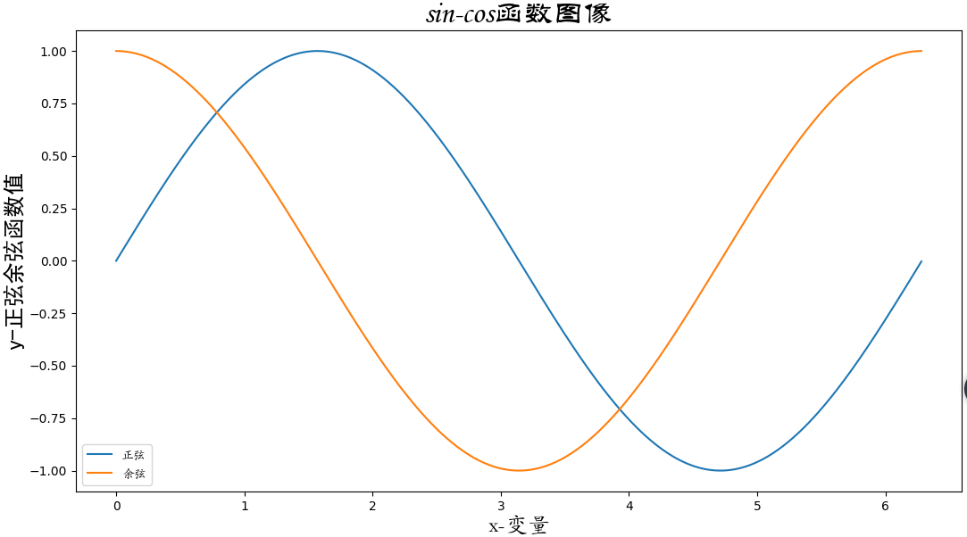
8.4 Matplotlib库
绘制带有中文标签和图例的正弦和余弦曲线

Slide 81
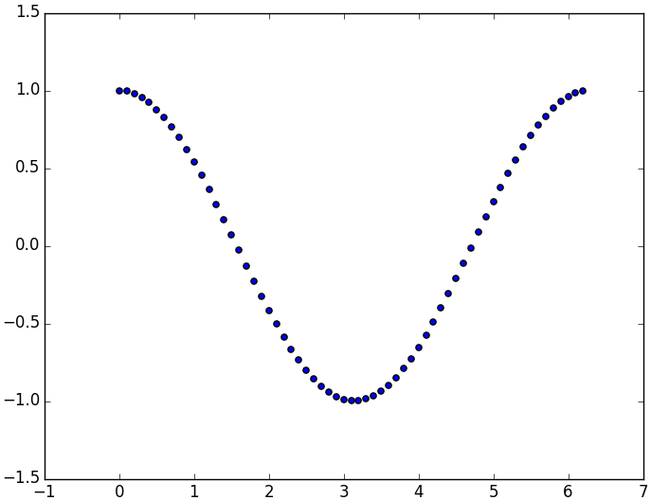
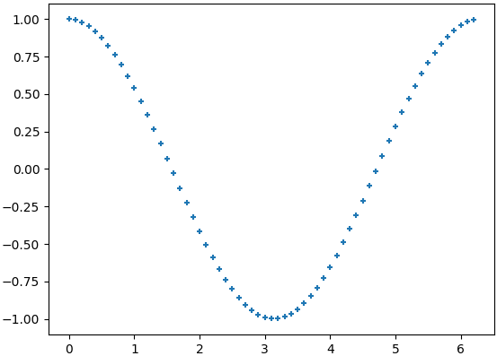
8.4 Matplotlib库
绘制散点图
>>> a = np.arange(0, 2.0*np.pi, 0.1)
>>> b = np.cos(a)
>>> pl.scatter(a,b)
>>> pl.show()
修改散点符号与大小
>>> pl.scatter(a, b, s=20, marker='+')
>>> pl.show()

Slide 82
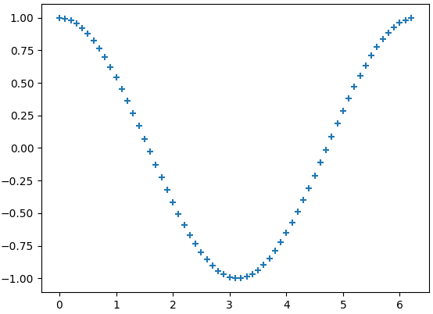
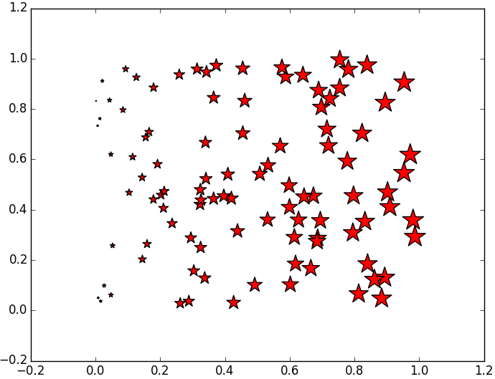
8.4 Matplotlib库
绘制散点图
修改线宽
>>> pl.scatter(a, b, s=20, linewidths=5, marker='+')
>>> pl.show()
修改颜色
>>> import matplotlib.pylab as pl
>>> import numpy as np
>>> x = np.random.random(100)
>>> y = np.random.random(100)
>>> pl.scatter(x, y, s=x*500, c=u'r', marker=u'*')
# s指大小，c指颜色，marker指符号形状
>>> pl.show()

Slide 83
8.4 Matplotlib库
绘制饼状图
import numpy as np
import matplotlib.pyplot as plt
#The slices will be ordered and plotted counter-clockwise.
labels = 'Frogs', 'Hogs', 'Dogs', 'Logs'
colors = ['yellowgreen', 'gold', '#FF0000', 'lightcoral']
explode = (0, 0.1, 0, 0.1) # 使饼状图中第2片和第4片裂开
fig = plt.figure()
ax = fig.gca()
ax.pie(np.random.random(4), explode=explode, labels=labels, colors=colors,
autopct='%1.1f%%', shadow=True, startangle=90,
radius=0.25, center=(0, 0), frame=True) # autopct设置饼内百分比的格式
ax.pie(np.random.random(4), explode=explode, labels=labels, colors=colors,
autopct='%1.1f%%', shadow=True, startangle=45,
radius=0.25, center=(1, 1), frame=True)
ax.pie(np.random.random(4), explode=explode, labels=labels, colors=colors,
autopct='%1.1f%%', shadow=True, startangle=90,
radius=0.25, center=(0, 1), frame=True)
ax.pie(np.random.random(4), explode=explode, labels=labels, colors=colors,
autopct='%1.2f%%', shadow=False, startangle=135,
radius=0.35, center=(1, 0), frame=True)

Slide 84
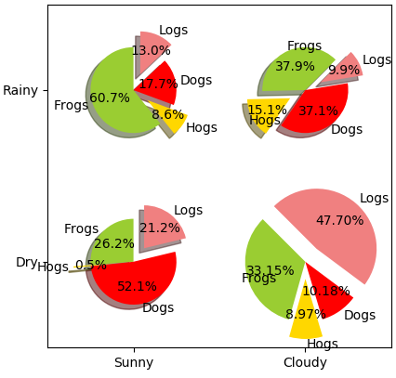
8.4 Matplotlib库
绘制饼状图
ax.set_xticks([0, 1]) # 设置坐标轴刻度
ax.set_yticks([0, 1])
ax.set_xticklabels(["Sunny", "Cloudy"]) # 设置坐标轴刻度上的标签
ax.set_yticklabels(["Dry", "Rainy"])
ax.set_xlim((-0.5, 1.5)) # 设置坐标轴跨度
ax.set_ylim((-0.5, 1.5))
ax.set_aspect(‘equal’) # 设置纵横比相等
plt.show()

Slide 85
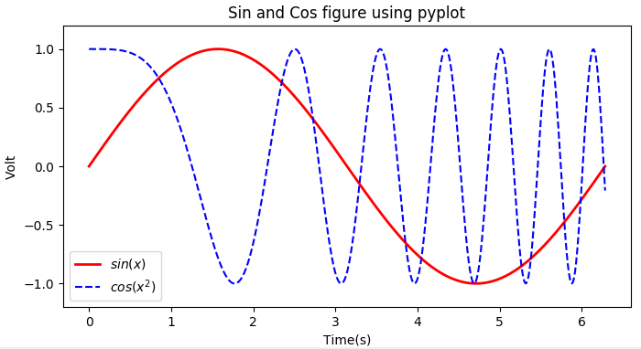
8.4 Matplotlib库
在图例中显示公式
import numpy as np
import matplotlib.pyplot as plt
x = np.linspace(0, 2*np.pi, 500)
y = np.sin(x)
z = np.cos(x*x)
plt.figure(figsize=(8,4))
# 标签前后加$将使用内嵌的LaTex引擎将其显示为公式
plt.plot(x,y,label='$sin(x)$',color='red',linewidth=2) # 红色，2个像素宽
plt.plot(x,z,'b--',label='$cos(x^2)$') # 蓝色，虚线
plt.xlabel('Time(s)')
plt.ylabel('Volt')
plt.title('Sin and Cos figure using pyplot')
plt.ylim(-1.2,1.2)
plt.legend() # 显示图例
plt.show() # 显示绘图窗口

Slide 86
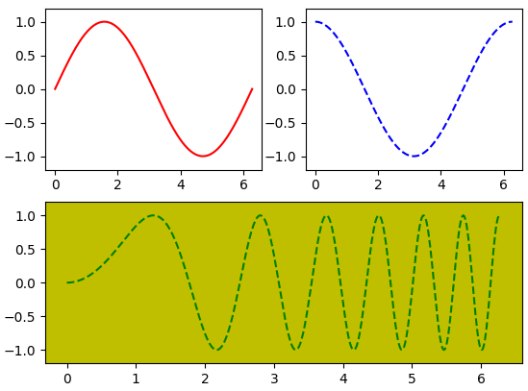
8.4 Matplotlib库
多个图形单独显示
import numpy as np
import matplotlib.pyplot as plt
x= np.linspace(0, 2*np.pi, 500) # 创建自变量数组
y1 = np.sin(x) # 创建函数值数组
y2 = np.cos(x)
y3 = np.sin(x*x)
plt.figure(1) # 创建图形
ax1 = plt.subplot(2,2,1) # 第一行第一列图形
ax2 = plt.subplot(2,2,2) # 第一行第二列图形
ax3 = plt.subplot(212, facecolor='y') # 第二行
plt.sca(ax1) # 选择ax1
plt.plot(x,y1,color='red') # 绘制红色曲线
plt.ylim(-1.2,1.2) # 限制y坐标轴范围
plt.sca(ax2) # 选择ax2
plt.plot(x,y2,'b--') # 绘制蓝色曲线
plt.ylim(-1.2,1.2)
plt.sca(ax3) # 选择ax3
plt.plot(x,y3,'g--')
plt.ylim(-1.2,1.2)
plt.show()

Slide 87
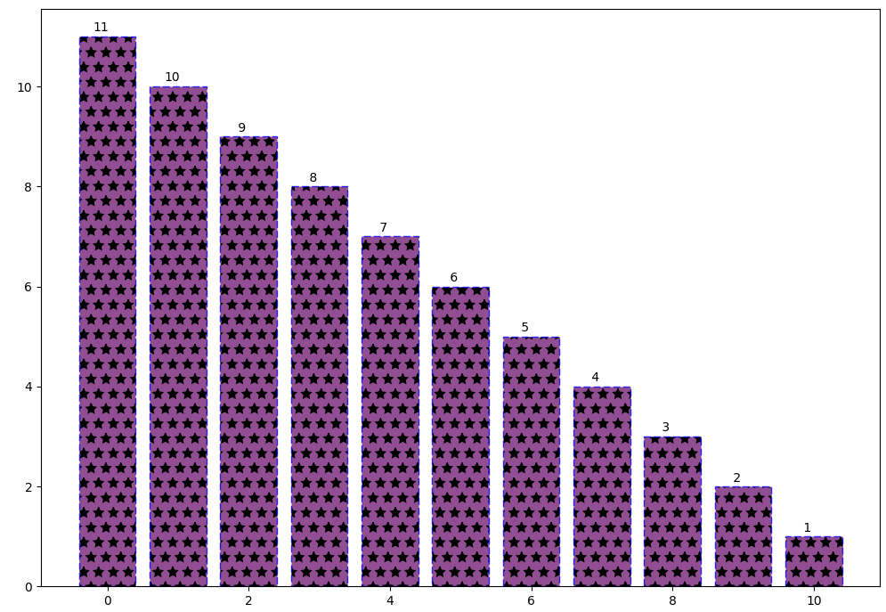
8.4 Matplotlib库
绘制有描边和填充效果的柱状图
import numpy as np
import matplotlib.pyplot as plt
#生成测试数据
x = np.linspace(0, 10, 11)
y = 11-x
#绘制柱状图
plt.bar(x, y,
color='#772277', #柱的颜色
alpha=0.8, #透明度
edgecolor='blue', #边框颜色
linestyle='--', #边框样式为虚线
linewidth=1, #边框线宽
hatch='*') #内部使用五角星填充
#为每个柱形添加文本标注
for xx, yy in zip(x,y):
plt.text(xx-0.2, yy+0.1, '%2d' % yy)
#显示图形
plt.show()

Slide 88
8.4 Matplotlib库
使用雷达图展示学生成绩
import numpy as np
import matplotlib.pyplot as plt
courses = ['C++', 'Python', '高数', '大学英语', '软件工程',
'组成原理', '数字图像处理', '计算机图形学']
scores = [80, 95, 78, 85, 45, 65, 80, 60]
dataLength = len(scores) # 数据长度
# angles数组把圆周等分为dataLength份
angles = np.linspace(0, # 数组第一个数据
2*np.pi, # 数组最后一个数据
dataLength, # 数组中数据数量
endpoint=False) # 不包含终点
scores.append(scores[0])
angles = np.append(angles, angles[0]) # 闭合

Slide 89
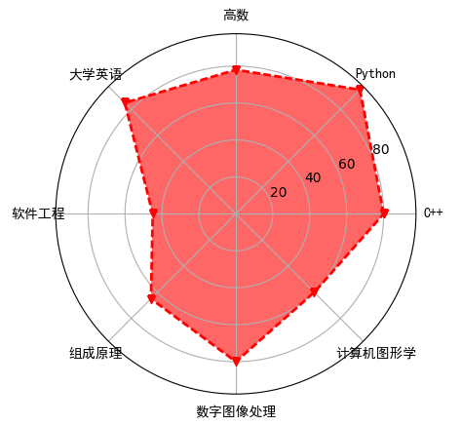
8.4 Matplotlib库
使用雷达图展示学生成绩
# 绘制雷达图
plt.polar(angles, # 设置角度
scores, # 设置各角度上的数据
'rv--', # 设置颜色、线型和端点符号
linewidth=2) # 设置线宽
# 设置角度网格标签
plt.thetagrids(angles*180/np.pi,
courses,
fontproperties='simhei')
# 填充雷达图内部
plt.fill(angles,
scores,
facecolor='r',
alpha=0.6)
plt.show()

Slide 90
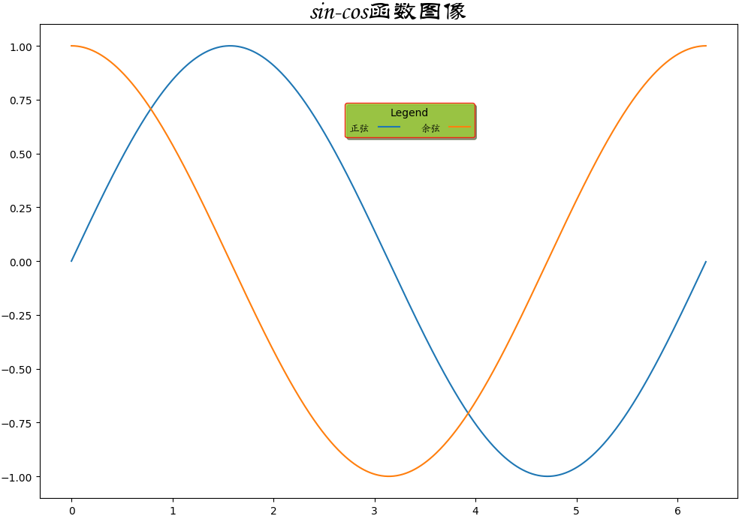
8.4 Matplotlib库
设置图例样式
import numpy as np
import matplotlib.pyplot as plt
import matplotlib.font_manager as fm
t = np.arange(0.0, 2*np.pi, 0.01)
s = np.sin(t)
z = np.cos(t)
plt.plot(t, s, label='正弦')
plt.plot(t, z, label='余弦')
plt.title('sin-cos函数图像', #标题文本
fontproperties='STLITI', #标题字体
fontsize=24) #标题字号
myfont = fm.FontProperties(fname=r'C:\Windows\Fonts\STKAITI.ttf')
plt.legend(prop=myfont, #图例字体
title='Legend', #图例标题
loc='lower left', #图例左下角位于图形(0.43,0.75)的位置
bbox_to_anchor=(0.43,0.75),
shadow=True, #显示阴影
facecolor='yellowgreen', #图例背景色
edgecolor='red', #图例边框颜色
ncol=2, #显示为两列
markerfirst=False) #图例文字在前，符号在后
plt.show()

Slide 91
8.5 Pandas库
数据分析模块 Pandas
pandas主要提供了3种数据结构：1)Series，带标签的一维数组；2)DataFrame，带标签且大小可变的二维表格结构；3)Panel，带标签且大小可变的三维数组。
pandas常用的基本函数，主要分为五部分：
汇总函数
特征统计函数
唯一值函数
替换函数
排序函数
https://www.jb51.net/article/254126.htm

Slide 92
8.5 Pandas库
（1）生成一维数组
>>> import numpy as np
>>> import pandas as pd
>>> x = pd.Series([1, 3, 5, np.nan]) # np.nan表示空值、缺失值
>>> x
0 1.0
1 3.0
2 5.0
3 NaN
dtype: float64

Slide 93
8.5 Pandas库
# 生成日期时间索引
>>> pd.date_range(start='20220101', end='20221231', freq='H') # 间隔1小时
DatetimeIndex(['2022-11-12 00:00:00', '2022-11-12 01:00:00',
'2022-11-12 02:00:00', '2022-11-12 03:00:00',
'2022-11-12 04:00:00', '2022-11-12 05:00:00',
'2022-11-12 06:00:00', '2022-11-12 07:00:00',
'2022-11-12 08:00:00', '2022-11-12 09:00:00',
'2022-11-12 10:00:00', '2022-11-12 11:00:00',
'2022-11-12 12:00:00', '2022-11-12 13:00:00',
'2022-11-12 14:00:00', '2022-11-12 15:00:00',
'2022-11-12 16:00:00', '2022-11-12 17:00:00',
'2022-11-12 18:00:00', '2022-11-12 19:00:00',
'2022-11-12 20:00:00', '2022-11-12 21:00:00',
'2022-11-12 22:00:00', '2022-11-12 23:00:00',
'2022-11-13 00:00:00'],
dtype='datetime64[ns]', freq='H')
>>> pd.date_range(start='20221101', end='20221113', freq='6D') # 间隔6天
DatetimeIndex(['2022-11-01', '2022-11-07', '2022-11-13'], dtype='datetime64[ns]', freq='6D')

Slide 94
8.5 Pandas库
>>> dates = pd.date_range(start='20220101', end='20221113' , freq='M') # 间隔为月，每月最后一天
>>> dates
DatetimeIndex(['2022-01-31', '2022-02-28', '2022-03-31', '2022-04-30',
'2022-05-31', '2022-06-30', '2022-07-31', '2022-08-31',
'2022-09-30', '2022-10-31'],
dtype='datetime64[ns]', freq='M')
>>> pd.date_range(start='20220101', end='20221113', freq='MS') # 每月第一天
DatetimeIndex(['2022-01-01', '2022-02-01', '2022-03-01', '2022-04-01',
'2022-05-01', '2022-06-01', '2022-07-01', '2022-08-01',
'2022-09-01', '2022-10-01', '2022-11-01'],
dtype='datetime64[ns]', freq='MS')

Slide 95
8.5 Pandas库
（2）生成DataFrame
>>> dates = pd.date_range(start='20220101', end='20221231', freq='MS')
>>> pd.DataFrame(np.random.randn(12,4), index=dates, columns=list('ABCD'))
A B C D
2022-01-01 0.150127 -1.058158 1.621206 0.818439
2022-02-01 0.260190 -0.801854 -0.336741 -0.316937
2022-03-01 3.060940 -0.203767 -1.285156 0.159501
2022-04-01 -0.371784 0.730229 0.471879 1.495198
2022-05-01 -0.304945 2.785401 -0.536802 1.574611
2022-06-01 0.637832 1.214405 0.998970 2.493925
2022-07-01 0.374952 0.058646 0.442779 0.302833
2022-08-01 0.239473 -0.662300 -1.132248 0.881993
2022-09-01 0.509769 -1.136879 0.437521 -0.013135
2022-10-01 -0.524086 -0.620981 0.531748 1.048487
2022-11-01 1.391168 -0.969186 0.048207 0.535810
2022-12-01 1.891471 -0.838947 0.406452 1.769673

Slide 96
8.5 Pandas库
>>> pd.DataFrame([np.random.randint(1, 100, 4) for i in range(12)],
index=dates, columns=list('ABCD')) # 4列随机数
A B C D
2022-01-01 79 47 35 6
2022-02-01 27 81 45 56
2022-03-01 41 12 3 23
2022-04-01 72 56 98 44
2022-05-01 3 32 70 22
2022-06-01 84 84 42 37
2022-07-01 23 59 57 51
2022-08-01 38 66 65 71
2022-09-01 45 90 50 49
2022-10-01 7 43 60 68
2022-11-01 27 6 78 77
2022-12-01 45 31 86 63

Slide 97
8.5 Pandas库
>>> df = pd.DataFrame({'A':np.random.randint(1, 100, 4),
'B':pd.date_range(start='20220101', periods=4, freq='D'),
'C':pd.Series([1, 2, 3, 4],
index=['zhang', 'li', 'zhou', 'wang'],dtype='float32'),
'D':np.array([3] * 4,dtype='int32'),
'E':pd.Categorical(["test","train","test","train"]),
'F':'foo'})
>>> df
A B C D E F
zhang 81 2022-01-01 1.0 3 test foo
li 62 2022-01-02 2.0 3 train foo
zhou 87 2022-01-03 3.0 3 test foo
wang 88 2022-01-04 4.0 3 train foo

Slide 98
8.5 Pandas库
汇总函数
tail(): 返回表或序列的后n行
head(): 返回表或序列的前n行
info(): 返回表的信息概况
describe(): 返回表中数值列对应的主要统计量
（3）二维数据查看
>>> df.head() # 默认显示前5行
A B C D E F
zhang 20 2022-01-01 1.0 3 test foo
li 26 2022-01-02 2.0 3 train foo
zhou 63 2022-01-03 3.0 3 test foo
wang 69 2022-01-04 4.0 3 train foo
>>> df.head(3) # 查看前3行
A B C D E F
zhang 20 2022-01-01 1.0 3 test foo
li 26 2022-01-02 2.0 3 train foo
zhou 63 2022-01-03 3.0 3 test foo
>>> df.tail(2) # 查看最后2行
A B C D E F
zhou 63 2022-01-03 3.0 3 test foo
wang 69 2022-01-04 4.0 3 train foo

Slide 99
8.5 Pandas库
（4）查看二维数据的索引、列名和数据
>>> df.index
Index(['zhang', 'li', 'zhou', 'wang'], dtype='object')
>>> df.columns
Index(['A', 'B', 'C', 'D', 'E', 'F'], dtype='object')
>>> df.values
array([[20, Timestamp('2022-01-01 00:00:00'), 1.0, 3, 'test', 'foo'],
[26, Timestamp('2022-01-02 00:00:00'), 2.0, 3, 'train', 'foo'],
[63, Timestamp('2022-01-03 00:00:00'), 3.0, 3, 'test', 'foo'],
[69, Timestamp('2022-01-04 00:00:00'), 4.0, 3, 'train', 'foo']], dtype=object)
（5）查看数据的统计信息
>>> df.describe() # 平均值、标准差、最小值、最大值等信息
A C D
count 4.000000 4.000000 4.0
mean 44.500000 2.500000 3.0
std 25.066578 1.290994 0.0
min 20.000000 1.000000 3.0
25% 24.500000 1.750000 3.0
50% 44.500000 2.500000 3.0
75% 64.500000 3.250000 3.0
max 69.000000 4.000000 3.0

Slide 100
8.5 Pandas库
（6）二维数据转置
>>> df.T
zhang li zhou \
A 20 26 63
B 2022-01-01 00:00:00 2022-01-02 00:00:00 2022-01-03 00:00:00
C 1 2 3
D 3 3 3
E test train test
F foo foo foo
wang
A 69
B 2022-01-04 00:00:00
C 4
D 3
E train
F foo

Slide 101
8.5 Pandas库
排序函数
（7）排序
>>> df.sort_index(axis=0, ascending=False) # 对轴进行排序
A B C D E F
zhou 63 2022-01-03 3.0 3 test foo
zhang 20 2022-01-01 1.0 3 test foo
wang 69 2022-01-04 4.0 3 train foo
li 26 2022-01-02 2.0 3 train foo
>>> df.sort_index(axis=0, ascending=True)
A B C D E F
li 26 2022-01-02 2.0 3 train foo
wang 69 2022-01-04 4.0 3 train foo
zhang 20 2022-01-01 1.0 3 test foo
zhou 63 2022-01-03 3.0 3 test foo

Slide 102
8.5 Pandas库
>>> df.sort_index(axis=1, ascending=False)
F E D C B A
zhang foo test 3 1.0 2022-01-01 20
li foo train 3 2.0 2022-01-02 26
zhou foo test 3 3.0 2022-01-03 63
wang foo train 3 4.0 2022-01-04 69
>>> df.sort_values(by='A') # 对数据进行排序
# 也可以使用by=['A','B']按多列进行排序
A B C D E F
zhang 20 2022-01-01 1.0 3 test foo
li 26 2022-01-02 2.0 3 train foo
zhou 63 2022-01-03 3.0 3 test foo
wang 69 2022-01-04 4.0 3 train foo

Slide 103
8.5 Pandas库
（8）数据选择
>>> df['A'] # 选择列
zhang 20
li 26
zhou 63
wang 69
Name: A, dtype: int32
>>> 69 in df['A'] # df['A']是一个Series对象
False
>>> 69 in df['A'].values
True
>>> df[0:2] # 使用切片选择多行
A B C D E F
zhang 20 2022-01-01 1.0 3 test foo
li 26 2022-01-02 2.0 3 train foo
>>> df.loc[:, ['A', 'C']] # 选择多列，等价于df[['A', 'C']]
A C
zhang 20 1.0
li 26 2.0
zhou 63 3.0
wang 69 4.0

Slide 104
8.5 Pandas库
>>> df.loc[['zhang', 'zhou'], ['A', 'D', 'E']]
# 同时指定多行与多列进行选择
A D E
zhang 20 3 test
zhou 63 3 test
>>> df.loc['zhang', ['A', 'D', 'E']]
A 20
D 3
E test
Name: zhang, dtype: object
>>> df.at['zhang', 'A'] # 查询指定行、列位置的数据值
20
>>> df.at['zhang', 'D']
3
>>> df.iloc[3] # 查询第3行数据
A 69
B 2022-01-04 00:00:00
C 4
D 3
E train
F foo
Name: wang, dtype: object

Slide 105
8.5 Pandas库
>>> df.iloc[0:3, 0:4] # 查询前3行、前4列数据
A B C D
zhang 20 2022-01-01 1.0 3
li 26 2022-01-02 2.0 3
zhou 63 2022-01-03 3.0 3
>>> df.iloc[[0, 2, 3], [0, 4]] # 查询指定的多行、多列数据
A E
zhang 20 test
zhou 63 test
wang 69 train
>>> df.iloc[0,1] # 查询第0行第1列位置的数据值
Timestamp('2022-01-01 00:00:00')
>>> df.iloc[2,2] # 查询第2行第2列位置的数据值
3.0
>>> df[df.A>50] # 按给定条件进行查询
A B C D E F
zhou 63 2022-01-03 3.0 3 test foo
wang 69 2022-01-04 4.0 3 train foo
>>> df[df['E']=='test'] # 按给定条件进行查询
A B C D E F
zhang 20 2022-01-01 1.0 3 test foo
zhou 63 2022-01-03 3.0 3 test foo
>>> df[df['A'].isin([20,69])]
A B C D E F
zhang 20 2022-01-01 1.0 3 test foo
wang 69 2022-01-04 4.0 3 train foo

Slide 106
8.5 Pandas库
>>> df.nlargest(3, ['C']) # 返回指定列最大的前3行
A B C D E F
wang 69 2022-01-04 4.0 3 train foo
zhou 63 2022-01-03 3.0 3 test foo
li 26 2022-01-02 2.0 3 train foo
>>> df.nlargest(3, ['A'])
A B C D E F
wang 69 2022-01-04 4.0 3 train foo
zhou 63 2022-01-03 3.0 3 test foo
li 26 2022-01-02 2.0 3 train foo

Slide 107
8.5 Pandas库
特征统计函数
sum
mean （均值）
median （中位数）
var （方差）
std （标准差）
max
min
所有求和等于特定值的行
>>> dff = pd.DataFrame({'A':[1,2,3,4], 'B':[10,20,8,40]})
>>> dff
A B
0 1 10
1 2 20
2 3 8
3 4 40
>>> dff[dff.sum(axis=1)==11]
A B
0 1 10
2 3 8

Slide 108
8.5 Pandas库
（9）数据修改
>>> df.iat[0, 2] = 3 # 修改指定行、列位置的数据值
>>> df.loc[:, 'D'] = np.random.randint(50, 60, 4)
# 修改某列的值
>>> df['C'] = -df['C'] # 对指定列数据取反
>>> df # 查看修改结果
A B C D E F
zhang 20 2022-01-01 -3.0 53 test foo
li 26 2022-01-02 -2.0 59 train foo
zhou 63 2022-01-03 -3.0 59 test foo
wang 69 2022-01-04 -4.0 50 train foo

Slide 109
8.5 Pandas库
>>> from copy import deepcopy
>>> dff = deepcopy(df)
>>> dff
A B C D E F
zhang 20 2022-01-01 -3.0 53 test foo
li 26 2022-01-02 -2.0 59 train foo
zhou 63 2022-01-03 -3.0 59 test foo
wang 69 2022-01-04 -4.0 50 train foo
>>> dff['C'] = dff['C'] ** 2 # 替换列数据
>>> dff
A B C D E F
zhang 20 2022-01-01 9.0 53 test foo
li 26 2022-01-02 4.0 59 train foo
zhou 63 2022-01-03 9.0 59 test foo
wang 69 2022-01-04 16.0 50 train foo

Slide 110
8.5 Pandas库
>>> dff = deepcopy(df)
>>> dff
A B C D E F
zhang 20 2022-01-01 -3.0 53 test foo
li 26 2022-01-02 -2.0 59 train foo
zhou 63 2022-01-03 -3.0 59 test foo
wang 69 2022-01-04 -4.0 50 train foo
>>> dff.loc[dff['C']==-3.0, 'D'] = 100 # 修改特定行的指定列
>>> dff
A B C D E F
zhang 20 2022-01-01 -3.0 100 test foo
li 26 2022-01-02 -2.0 59 train foo
zhou 63 2022-01-03 -3.0 100 test foo
wang 69 2022-01-04 -4.0 50 train foo

Slide 111
8.5 Pandas库
替换函数
映射函数：replace()…
逻辑函数：（1）where （2）mask
数值替换
>>> data = pd.DataFrame({'k1':['one'] * 3 + ['two'] * 4,
'k2':[1, 1, 2, 3, 3, 4, 4]})
>>> data.replace(1, 5) # 把所有1替换为5
k1 k2
0 one 5
1 one 5
2 one 2
3 two 3
4 two 3
5 two 4
6 two 4

Slide 112
8.5 Pandas库
逻辑函数
>>> s = pd.Series([-1, 1.2345, 100, -50])
>>> s.where(s<0)
0 -1.0
1 NaN
2 NaN
3 -50.0
dtype: float64
>>> s.mask(s<0)
0 NaN
1 1.2345
2 100.0000
3 NaN
dtype: float64

Slide 113
8.5 Pandas库
数值替换
（10）缺失值处理
>>> df
A B C D E F
zhang 20 2022-01-01 9.0 53 test foo
li 26 2022-01-02 4.0 59 train foo
zhou 63 2022-01-03 9.0 59 test foo
wang 69 2022-01-04 16.0 50 train foo
>>> df1 = df.reindex(columns=list(df.columns) + ['G'])
>>> df1
A B C D E F G
zhang 20 2022-01-01 9.0 53 test foo NaN
li 26 2022-01-02 4.0 59 train foo NaN
zhou 63 2022-01-03 9.0 59 test foo NaN
wang 69 2022-01-04 16.0 50 train foo NaN
>>> df1.iat[0, 6] = 3 # 修改指定位置元素值，该列其他元素为缺失值NaN
>>> df1
A B C D E F G
zhang 20 2022-01-01 9.0 53 test foo 3.0
li 26 2022-01-02 4.0 59 train foo NaN
zhou 63 2022-01-03 9.0 59 test foo NaN
wang 69 2022-01-04 16.0 50 train foo NaN

Slide 114
8.5 Pandas库
>>> pd.isnull(df1) # 测试缺失值，返回值为True/False阵列
A B C D E F G
zhang False False False False False False False
li False False False False False False True
zhou False False False False False False True
wang False False False False False False True
>>> df1.dropna() # 返回不包含缺失值的行
A B C D E F G
zhang 20 2022-01-01 9.0 53 test foo 3.0
>>> from copy import deepcopy
>>> df2 = deepcopy(df1)
>>> df1['G'].fillna(5, inplace=True) # 使用指定值填充缺失值
>>> df1
A B C D E F G
zhang 20 2022-01-01 9.0 53 test foo 3.0
li 26 2022-01-02 4.0 59 train foo 5.0
zhou 63 2022-01-03 9.0 59 test foo 5.0
wang 69 2022-01-04 16.0 50 train foo 5.0

Slide 115
8.5 Pandas库
>>> data = pd.DataFrame({'姓名':['张三','李四','王五','赵六','刘七','孙八'],
'成绩':[86,92,86,60,78,78]})
>>> data
姓名 成绩
0 张三 86
1 李四 92
2 王五 86
3 赵六 60
4 刘七 78
5 孙八 78
>>> data['排名'] = data['成绩'].rank(method='min') # 倒数名次，并列的取最小值
>>> data
姓名 成绩 排名
0 张三 86 4.0
1 李四 92 6.0
2 王五 86 4.0
3 赵六 60 1.0
4 刘七 78 2.0
5 孙八 78 2.0

Slide 116
8.5 Pandas库
对行求和，增加一列；对列求和，增加一行
>>> dff = pd.DataFrame({'A':[1,2,3,4], 'B':[10,20,8,40]})
>>> dff
A B
0 1 10
1 2 20
2 3 8
3 4 40
>>> dff['ColSum'] = dff.apply(sum, axis=1) # 对行求和，增加1列
>>> dff.loc['RowSum'] = dff.apply(sum, axis=0) # 对列求和，增加1行
>>> dff
A B ColSum
0 1 10 11
1 2 20 22
2 3 8 11
3 4 40 44
RowSum 10 78 88

Slide 117
8.5 Pandas库
唯一值函数
unique() : 得到唯一值组成的列表->统计出指定列唯一存在的值有哪些
nunique() ：唯一值的个数->统计出指定列唯一存在的值总共有多少个
value_counts() ： 得到唯一值和其对应出现的频数
drop_duplicates() ： 去重
duplicated()
（11）重复值处理
>>> data = pd.DataFrame({'k1':['one'] * 3 + ['two'] * 4,
'k2':[1, 1, 2, 3, 3, 4, 4]})
>>> data
k1 k2
0 one 1
1 one 1
2 one 2
3 two 3
4 two 3
5 two 4
6 two 4
>>> data.duplicated() # 检查重复行
0 False
1 True
2 False
3 False
4 True
5 False
6 True
dtype: bool

Slide 118
8.5 Pandas库
>>> data.drop_duplicates() # 返回新数组，删除重复行
k1 k2
0 one 1
2 one 2
3 two 3
5 two 4
>>> data.drop_duplicates(['k1']) # 删除k1列的重复数据，只保留第一项
k1 k2
0 one 1
3 two 3
>>> data.drop_duplicates(['k1'], keep='last') # 保留最后一项
k1 k2
2 one 2
6 two 4

Slide 119
8.5 Pandas库
（12）异常值处理
>>> import numpy as np
>>> import pandas as pd
>>> data = pd.DataFrame(np.random.randn(500, 4))
>>> data.describe() # 查看数据的统计信息
0 1 2 3
count 500.000000 500.000000 500.000000 500.000000
mean -0.077138 0.052644 -0.045360 0.024275
std 0.983532 1.027400 1.009228 1.000710
min -2.810694 -2.974330 -2.640951 -2.762731
25% -0.746102 -0.695053 -0.808262 -0.620448
50% -0.096517 -0.008122 -0.113366 -0.074785
75% 0.590671 0.793665 0.634192 0.711785
max 2.763723 3.762775 3.986027 3.539378

Slide 120
8.5 Pandas库
>>> col2 = data[2] # 第2列
>>> col2[col2>3.5] # 该列中大于3.5的数值
12 3.986027
Name: 2, dtype: float64
>>> col2[col2>3.0]
12 3.986027
Name: 2, dtype: float64
>>> col2[col2>2.5]
11 2.528325
12 3.986027
41 2.775205
157 2.707940
365 2.558892
483 2.990861
Name: 2, dtype: float64

Slide 121
8.5 Pandas库
（13）映射
>>> data['k1'] = data['k1'].map(str.upper) # 使用函数进行映射
>>> data
k1 k2
0 ONE 1
1 ONE 1
2 ONE 2
3 TWO 3
4 TWO 3
5 TWO 4
6 TWO 4
>>> data['k1'] = data['k1'].map({'ONE':'one', 'TWO':'two'}) # 使用字典表示映射关系
>>> data
k1 k2
0 one 1
1 one 1
2 one 2
3 two 3
4 two 3
5 two 4
6 two 4

Slide 122
8.5 Pandas库
>>> data['k2'] = data['k2'].map(lambda x:x+5) # lambda表达式
>>> data
k1 k2
0 one 6
1 one 6
2 one 7
3 two 8
4 two 8
5 two 9
6 two 9
>>> data.index = data.index.map(lambda x:x+5) # 修改索引
>>> data
k1 k2
5 one 6
6 one 6
7 one 7
8 two 8
9 two 8
10 two 9
11 two 9

Slide 123
8.5 Pandas库
>>> data.columns = data.columns.map(str.upper) # 修改列名
>>> data
K1 K2
5 one 6
6 one 6
7 one 7
8 two 8
9 two 8
10 two 9
11 two 9
>>> data.rename(index=lambda x:x+5, columns=str.lower) # 返回新数组
k1 k2
10 one 6
11 one 6
12 one 7
13 two 8
14 two 8
15 two 9
16 two 9

Slide 124
8.5 Pandas库
（14）数据离散化
>>> import numpy as np
>>> import pandas as pd
>>> data = np.random.randint(0, 100, 10)
>>> data
array([53, 44, 62, 34, 86, 95, 94, 84, 51, 42])
>>> category = [0, 25, 50, 100]
>>> pd.cut(data, category)
[(50, 100], (25, 50], (50, 100], (25, 50], (50, 100], (50, 100], (50, 100], (50, 100], (50, 100], (25, 50]]
Categories (3, object): [(0, 25] < (25, 50] < (50, 100]]
>>> pd.cut(data, category, right=False) # 左闭右开区间
[[50, 100), [25, 50), [50, 100), [25, 50), [50, 100), [50, 100), [50, 100), [50, 100), [50, 100), [25, 50)]
Categories (3, object): [[0, 25) < [25, 50) < [50, 100)]

Slide 125
8.5 Pandas库
（15）频次统计与移位
>>> pd.value_counts([1,1,3,3,3,3,2,1])
3 4
1 3
2 1
dtype: int64
>>> pd.value_counts([1,1,3,3,3,3,2,1], sort=False)
1 3
2 1
3 4
dtype: int64
>>> pd.value_counts([1,1,3,3,3,3,2,1], ascending=True)
2 1
1 3
3 4
dtype: int64
>>> df1.shift(1) # 数据下移一行，负数表示上移
A B C D E F G
zhang NaN NaT NaN NaN NaN NaN NaN
li 20.0 2022-01-01 9.0 53.0 test foo 3.0
zhou 26.0 2022-01-02 4.0 59.0 train foo 5.0
wang 63.0 2022-01-03 9.0 59.0 test foo 5.0
>>> df1['D'].value_counts() # 直方图统计
59 2
50 1
53 1
Name: D, dtype: int64

Slide 126
8.5 Pandas库
（16）拆分与合并/连接
>>> df2 = pd.DataFrame(np.random.randn(10, 4))
>>> df2
0 1 2 3
0 2.064867 -0.888018 0.586441 -0.660901
1 -0.465664 -0.496101 0.249952 0.627771
2 1.974986 1.304449 -0.168889 -0.334622
3 0.715677 2.017427 1.750627 -0.787901
4 -0.370020 -0.878282 0.499584 0.269102
5 0.184308 0.653620 0.117899 -1.186588
6 -0.364170 1.652270 0.234833 0.362925
7 -0.329063 0.356276 1.158202 -1.063800
8 -0.778828 -0.156918 -0.760394 -0.040323
9 -0.391045 -0.374825 -1.016456 0.767481
>>> p1 = df2[:3] # 数据行拆分
>>> p1
0 1 2 3
0 2.064867 -0.888018 0.586441 -0.660901
1 -0.465664 -0.496101 0.249952 0.627771
2 1.974986 1.304449 -0.168889 -0.334622
>>> p2 = df2[3:7]
>>> p3 = df2[7:]
>>> df3 = pd.concat([p1, p2, p3]) # 数据行合并

Slide 127
8.5 Pandas库
（17）分组计算
>>> df4 = pd.DataFrame({'A':np.random.randint(1,5,8),
'B':np.random.randint(10,15,8),
'C':np.random.randint(20,30,8),
'D':np.random.randint(80,100,8)})
>>> df4
A B C D
0 1 13 26 81
1 3 14 29 88
2 1 13 28 88
3 2 10 21 90
4 4 14 28 83
5 4 11 24 81
6 2 11 26 99
7 3 13 25 91
>>> df4.groupby('A').sum() # 数据分组计算
B C D
A
1 26 54 169
2 21 47 189
3 27 54 179
4 25 52 164

Slide 128
8.5 Pandas库
>>> df4.groupby(by=['A', 'B']).mean()
C D
A B
1 13 27.0 84.5
2 10 21.0 90.0
11 26.0 99.0
3 13 25.0 91.0
14 29.0 88.0
4 11 24.0 81.0
14 28.0 83.0
>>> df4.groupby(by=['A', 'B'], as_index=False).mean()
A B C D
0 1 13 27.0 84.5
1 2 10 21.0 90.0
2 2 11 26.0 99.0
3 3 13 25.0 91.0
4 3 14 29.0 88.0
5 4 11 24.0 81.0
6 4 14 28.0 83.0
>>> df4.groupby(by=['A', 'B']).aggregate({'C':np.mean, 'D':np.min})
# 分组后，C列使用平均值，D列使用最小值
C D
A B
1 13 27 81
2 10 21 90
11 26 99
3 13 25 91
14 29 88
4 11 24 81
14 28 83

Slide 129
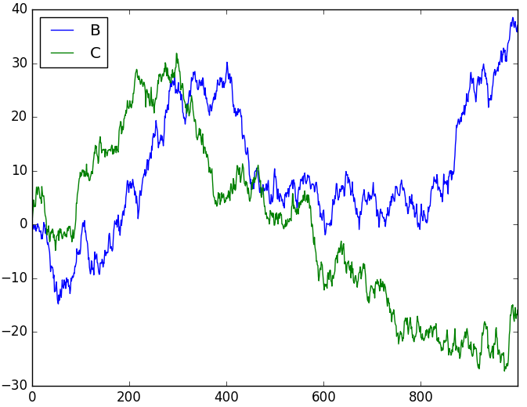
8.5 Pandas库
结合matplotlib绘图
>>> import pandas as pd
>>> import numpy as np
>>> import matplotlib.pyplot as plt
>>> df = pd.DataFrame(np.random.randn(1000, 2), columns=['B', 'C']).cumsum()
>>> df['A'] = pd.Series(list(range(len(df))))
>>> plt.figure()
>>> df.plot(x='A')
>>> plt.show()

Slide 130
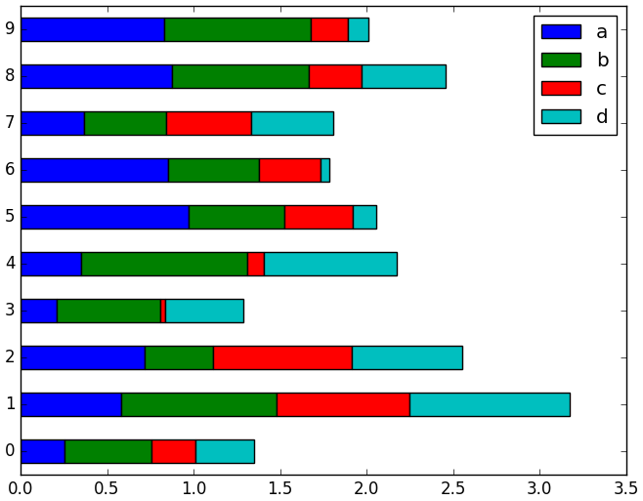
8.5 Pandas库
>>> df = pd.DataFrame(np.random.rand(10, 4), columns=['a', 'b', 'c', 'd'])
>>> df.plot(kind='barh', stacked=True)
>>> plt.show()

Slide 131
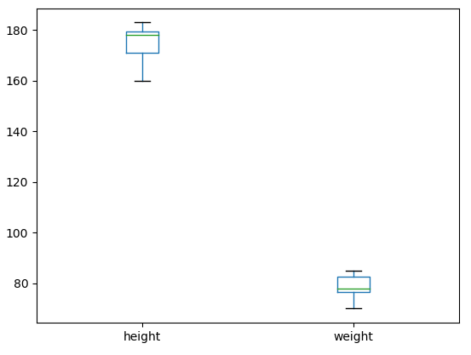
8.5 Pandas库
>>> df.plot(kind='box') # 箱图，中间50%使用矩形
# 两端的四分之一使用线段
# 异常值使用“o”符号
<matplotlib.axes._subplots.AxesSubplot object at 0x0000020E865B7080>
>>> plt.show()

Slide 132
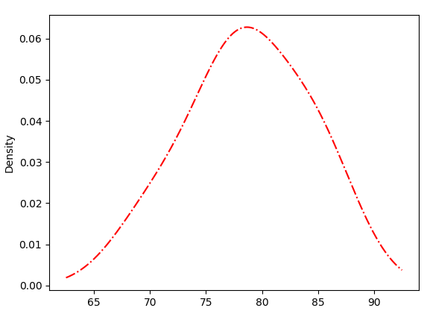
8.5 Pandas库
>>> df['weight'].plot(kind='kde', style='r-.') # 密度图
<matplotlib.axes._subplots.AxesSubplot object at 0x0000020E88A018D0>
>>> plt.show()

Slide 133
8.5 Pandas库
文件读写
>>> df.to_excel('d:\\test.xlsx', sheet_name='dfg') # 将数据保存为Excel文件
>>> df = pd.read_excel('d:\\test.xlsx', 'dfg', index_col=None, na_values=['NA'])
>>> df = pd.read_excel('test1.xlsx', 'a',skiprows=3) # 读取a表，跳过前3行
>>> df = pd.read_excel('test1.xlsx', 'a',skiprows=[2,4]) # 跳过下标为2、4的行
>>> df.to_csv('d:\\test.csv') # 将数据保存为csv文件
>>> df = pd.read_csv('d:\\test.csv') # 读取csv文件中的数据

Slide 134
8.6 Statistics库
统计分析模块statistics
statistics模块，该模块提供了用于计算数字数据的数理统计量的函数
名称 | 描述
mean() | 数据的算术平均数（“平均数”）
harmonic_mean() | 数据的调和均值
median() | 数据的中位数（中间值）
median_low() | 数据的低中位数
median_high() | 数据的高中位数
median_grouped() | 分组数据的中位数，即第50个百分点
mode() | 离散的或标称的数据的单模

Slide 135
8.6 Statistics库
统计分析模块statistics
（1）计算平均数函数mean()
>>> import statistics
>>> statistics.mean([1, 2, 3, 4, 5, 6, 7, 8, 9]) # 使用整数列表做参数
5.0
>>> statistics.mean(range(1,10)) # 使用range对象做参数
5.0
>>> import fractions
>>> x = [(3, 7), (1, 21), (5, 3), (1, 3)]
>>> y = [fractions.Fraction(*item) for item in x]
>>> y
[Fraction(3, 7), Fraction(1, 21), Fraction(5, 3), Fraction(1, 3)]
>>> statistics.mean(y) # 使用包含分数的列表做参数
Fraction(13, 21)
>>> import decimal
>>> x = ('0.5', '0.75', '0.625', '0.375')
>>> y = map(decimal.Decimal, x)
>>> statistics.mean(y) # 使用包含高精度实数的map对象做参数
Decimal('0.5625')

Slide 136
8.6 Statistics库
（2）中位数函数median()、median_low()、median_high()、median_grouped()
>>> statistics.median([1, 3, 5, 7]) # 偶数个样本时取中间两个数的平均数
4.0
>>> statistics.median_low([1, 3, 5, 7]) # 偶数个样本时取中间两个数的较小者
3
>>> statistics.median_high([1, 3, 5, 7]) # 偶数个样本时取中间两个数的较大者
5
>>> statistics.median(range(1,10))
5
>>> statistics.median_low([5, 3, 7]), statistics.median_high([5, 3, 7])
(5, 5)
>>> statistics.median_grouped([5, 3, 7])
5.0
>>> statistics.median_grouped([52, 52, 53, 54])
52.5
>>> statistics.median_grouped([1, 3, 3, 5, 7])
3.25
>>> statistics.median_grouped([1, 2, 2, 3, 4, 4, 4, 4, 4, 5])
3.7
>>> statistics.median_grouped([1, 2, 2, 3, 4, 4, 4, 4, 4, 5], interval=2)
3.4

Slide 137
8.6 Statistics库
（3）返回最常见数据或出现次数最多的数据（most common data）的函数mode()
>>> statistics.mode([1, 3, 5, 7]) # 无法确定出现次数最多的唯一元素时抛出异常
statistics.StatisticsError: no unique mode; found 4 equally common values
>>> statistics.mode([1, 3, 5, 7, 3])
3
>>> statistics.mode(["red", "blue", "blue", "red", "green", "red", "red"])
'red'
（4）pstdev()，返回总体标准差（population standard deviation ，the square root of the population variance)。
>>> statistics.pstdev([1.5, 2.5, 2.5, 2.75, 3.25, 4.75])
0.986893273527251
>>> statistics.pstdev(range(20))
5.766281297335398

Slide 138
8.6 Statistics库
（5）pvariance()，返回总体方差（population variance）或二次矩（second moment）。
>>> statistics.pvariance([1.5, 2.5, 2.5, 2.75, 3.25, 4.75])
0.9739583333333334
>>> x = [1, 2, 3, 4, 5, 10, 9, 8, 7, 6]
>>> mu = statistics.mean(x)
>>> mu
5.5
>>> statistics.pvariance([1, 2, 3, 4, 5, 10, 9, 8, 7, 6], mu)
8.25
>>> statistics.pvariance(range(20))
33.25
>>> statistics.pvariance((random.randint(1,10000) for i in range(30)))
10903549.933333334

Slide 139
8.6 Statistics库
（6）variance()、stdev()，计算样本方差（sample variance）和样本标准差（sample standard deviation，the square root of the sample variance，也叫均方差）。
>>> statistics.variance(range(20))
35.0
>>> statistics.stdev(range(20))
5.916079783099616
>>> _ * _
35.0
>>> lst = [3, 3, 3, 3, 3, 3]
>>> statistics.variance(lst), statistics.stdev(lst)
(0, 0.0)

Slide 140
8.7 本章小结
内容回顾
数据分析、科学计算与可视化的相关包
Numpy库
Scipy库
Matplotlib库
Pandas库
Statistics库

Slide 141



谢谢！
联系方式
李培培
QQ：123452644， 微信：li123452644
Email: peipeili@hfut.edu.cn
手机号：13956043016
合肥工业大学智能计算与数据挖掘千人团队 http://dmic.bigke.org/

